Slide 1
Практическое применение шейдеров в OpenGL

Slide 2
Что вы узнаете в этой лекции
Как работают вершинные и фрагментные шейдеры на практике
Как реализовать базовое освещение (Lambert и Phong)
Как передавать данные между шейдерами
Как добавить реализм с помощью normal mapping
Как реализовать отражения с помощью cubemap
Notes:
В этой лекции мы перейдём от теории к реальному применению шейдеров.
Вы увидите, как на практике устроены вершинные и фрагментные шейдеры, и как они вместе формируют итоговое изображение на экране.
Мы начнём с самого простого примера — выведем объект с базовым цветом, затем постепенно добавим освещение: сначала диффузное по модели Ламберта, а затем зеркальную составляющую по Фонгу.
После этого разберём более продвинутую технику — normal mapping, которая позволяет создавать иллюзию сложной поверхности без увеличения количества полигонов.
И в конце посмотрим, как реализуются отражения с помощью кубических текстур.
В итоге у вас сложится цельное понимание того, как шейдеры используются для создания визуальных эффектов в реальных графических приложениях.

Slide 3
Важно: используемый стиль OpenGL
В лекции используется упрощённый (устаревший) стиль OpenGL:
fixed-function pipeline и встроенные переменные (gl_Vertex, gl_FragColor и др.)
минимальный объём кода для фокусировки на логике шейдеров
Почему так:
проще понять базовые принципы работы шейдеров
меньше отвлекающих деталей
Дополнительно:
где это возможно, будет показан современный подход (modern OpenGL)
Notes:
Перед началом важно сделать одно уточнение.
В этой лекции мы будем использовать упрощённый стиль OpenGL, который относится к так называемому устаревшему или fixed-function pipeline.
Вы увидите такие конструкции, как gl_Vertex, gl_FragColor и другие встроенные переменные. В современном OpenGL они уже не используются.
Мы делаем это сознательно — чтобы не перегружать вас лишними деталями и сосредоточиться именно на том, как работают шейдеры: какие данные они получают, как они их обрабатывают и как формируется итоговый цвет.
При этом, где это будет уместно, я буду показывать, как те же вещи делаются в современном стиле OpenGL.
То есть сначала мы разберём суть, а затем посмотрим, как это применяется в реальных современных приложениях.

Slide 4
Первый шаг: базовый шейдер
Что мы сделаем:
Напишем простейший вершинный и фрагментный шейдеры
Вершинный шейдер:
Преобразует вершины в clip space
Использует функцию ftransform()
Фрагментный шейдер:
Задаёт постоянный цвет для всех пикселей
Результат:
Объект отображается с одним цветом без освещения
Notes:
Начнём с самого простого — с базового шейдера.
Наша цель здесь — не сделать красивую картинку, а понять сам принцип работы. Поэтому мы реализуем минимальный набор: вершинный и фрагментный шейдеры.
Вершинный шейдер будет выполнять только одну задачу — преобразовывать координаты вершин в так называемое clip space, то есть в пространство, в котором OpenGL уже может выполнять растеризацию. Для этого мы воспользуемся встроенной функцией ftransform, которая делает всё необходимое преобразование автоматически.
Фрагментный шейдер будет ещё проще — он просто задаст один и тот же цвет для всех фрагментов. То есть весь объект будет окрашен равномерно, без освещения и без каких-либо эффектов.
Это самый базовый пример, но он очень важен — потому что именно от него мы дальше будем постепенно усложнять шейдеры и добавлять визуальные эффекты.

Slide 5
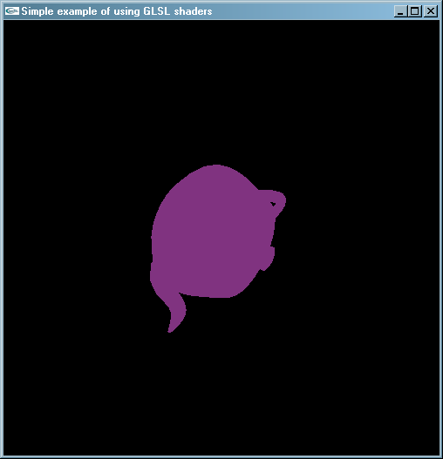
Пример
// Вершинный шейдер
void main()
{
// аналогично gl_Position = gl_ModelViewProjectionMatrix * gl_Vertex;
gl_Position = ftransform();
}
// Фрагментный шейдер
void main()
{
gl_FragColor = vec4(0.5, 0.2, 0.5, 1.0);
}
Notes:
Здесь приведён минимальный пример двух шейдеров.
Вершинный шейдер использует функцию ftransform(), которая выполняет стандартное преобразование вершины — по сути, это сокращённая запись умножения на матрицу ModelViewProjection.
Фрагментный шейдер ещё проще: он задаёт фиксированный цвет для каждого пикселя. В результате весь объект будет окрашен в один и тот же цвет.
Этот пример важен как отправная точка — дальше мы будем постепенно добавлять в него логику и получать более сложные визуальные эффекты.

Slide 6
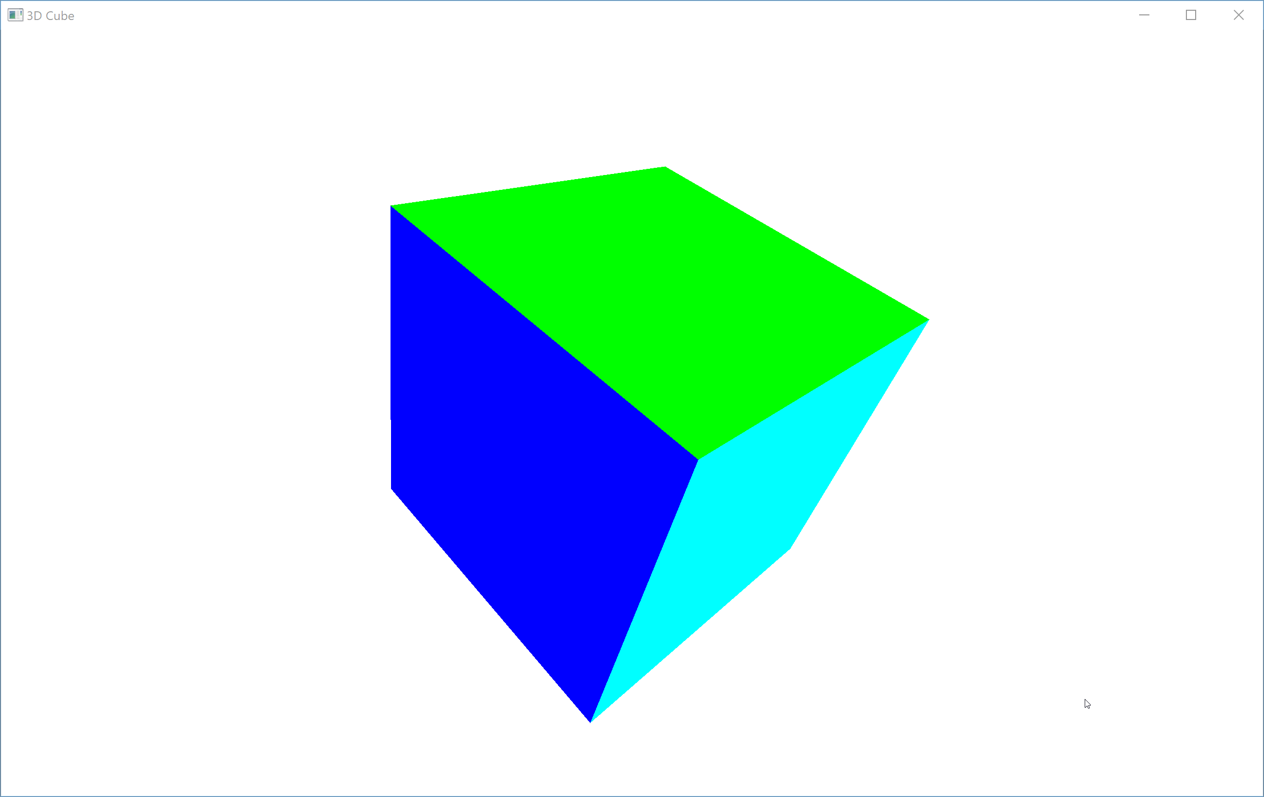
Добавляем разный цвет вершин
void main()
{
gl_Position = ftransform();
gl_FrontColor = gl_Color;
}
void main()
{
gl_FragColor = gl_Color;
}
Notes:
Теперь сделаем небольшой шаг вперёд — добавим цвет для каждой вершины.
Вершинный шейдер просто передаёт цвет вершины дальше, используя gl_FrontColor. Затем этот цвет автоматически интерполируется между вершинами при растеризации.
Фрагментный шейдер получает уже интерполированное значение и использует его как итоговый цвет пикселя.
В результате вместо одного цвета мы получаем плавные цветовые переходы по поверхности объекта.

Slide 7
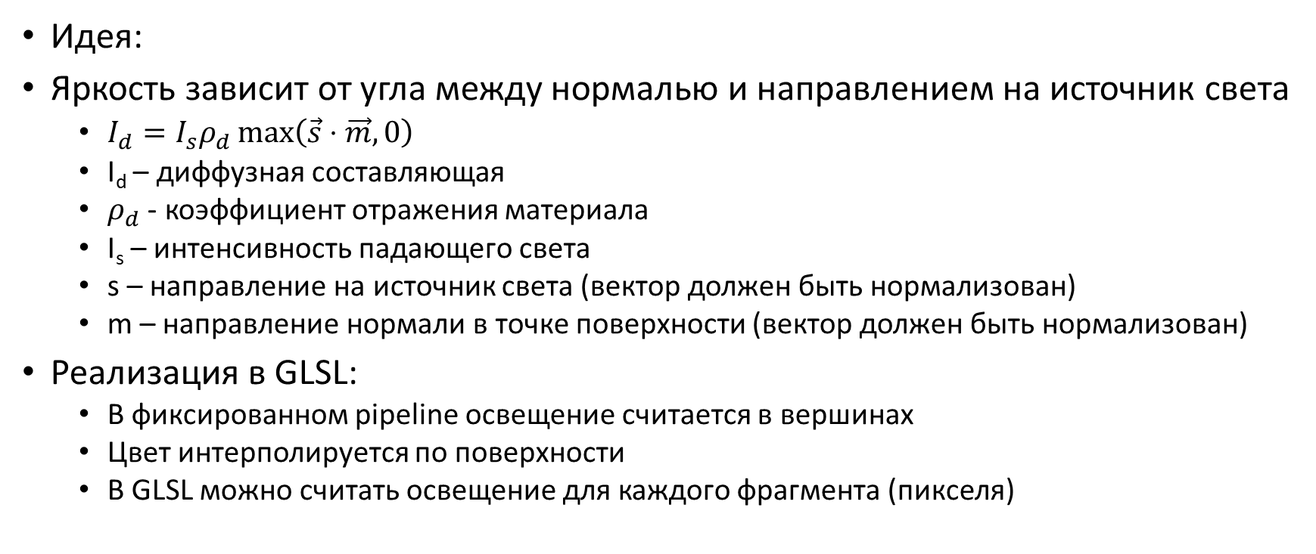
Диффузное освещение (модель Ламберта)
Идея:
Яркость зависит от угла между нормалью и направлением на источник света
$I_{d}=I_{s}ρ_{d}\max\left(\vec{s}⋅\vec{m},0\right)$
I_{d} – диффузная составляющая
$ρ_{d}$ - коэффициент отражения материала
I_{s} – интенсивность падающего света
s – направление на источник света (вектор должен быть нормализован)
m – направление нормали в точке поверхности (вектор должен быть нормализован)
Реализация в GLSL:
В фиксированном pipeline освещение считается в вершинах
Цвет интерполируется по поверхности
В GLSL можно считать освещение для каждого фрагмента (пикселя)
Notes:
Теперь добавим освещение — начнём с самой простой модели, модели Ламберта.
Её идея очень интуитивна: чем ближе направление света к нормали поверхности, тем ярче эта поверхность выглядит. Если свет падает под острым углом — поверхность становится темнее.
Это описывается через скалярное произведение векторов направления света и нормали. Функция max нужна для того, чтобы отсечь отрицательные значения — то есть ситуации, когда свет находится “за” поверхностью.
Важно понимать различие в реализации. В старом fixed-function pipeline OpenGL освещение вычислялось только в вершинах, а затем результат просто интерполировался по поверхности.
Шейдеры GLSL дают нам гораздо больше контроля — мы можем вычислять освещение для каждого фрагмента, то есть для каждого пикселя. Это даёт более точный и реалистичный результат.

Slide 8
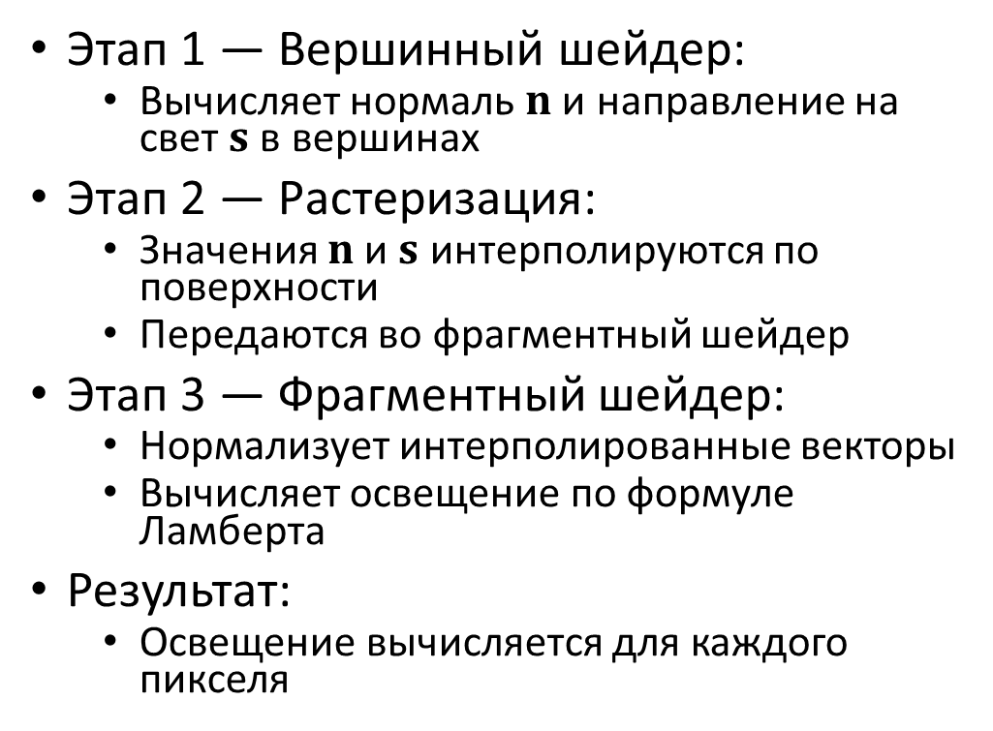
Принцип работы
Этап 1 — Вершинный шейдер:
Вычисляет нормаль $n$ и направление на свет $s$ в вершинах
Этап 2 — Растеризация:
Значения $n$ и $s$ интерполируются по поверхности
Передаются во фрагментный шейдер
Этап 3 — Фрагментный шейдер:
Нормализует интерполированные векторы
Вычисляет освещение по формуле Ламберта
Результат:
Освещение вычисляется для каждого пикселя
m₁
s₁
m
s₂
s
m₂
m₃
s₃
Notes:
На этом слайде показан ключевой принцип работы шейдеров при расчёте освещения.
Сначала, на этапе вершинного шейдера, мы вычисляем необходимые векторы — нормаль к поверхности и направление на источник света — но только в вершинах треугольника.
Дальше происходит растеризация. Обратите внимание на картинку: значения векторов в вершинах не просто копируются, а плавно интерполируются по всей поверхности треугольника. В результате для каждого пикселя мы получаем своё значение нормали и направления света.
Затем уже во фрагментном шейдере мы берём эти интерполированные векторы, нормализуем их и вычисляем освещение по формуле Ламберта через скалярное произведение.
Именно это и даёт более гладкое и реалистичное освещение по сравнению с вычислением только в вершинах.

Slide 9
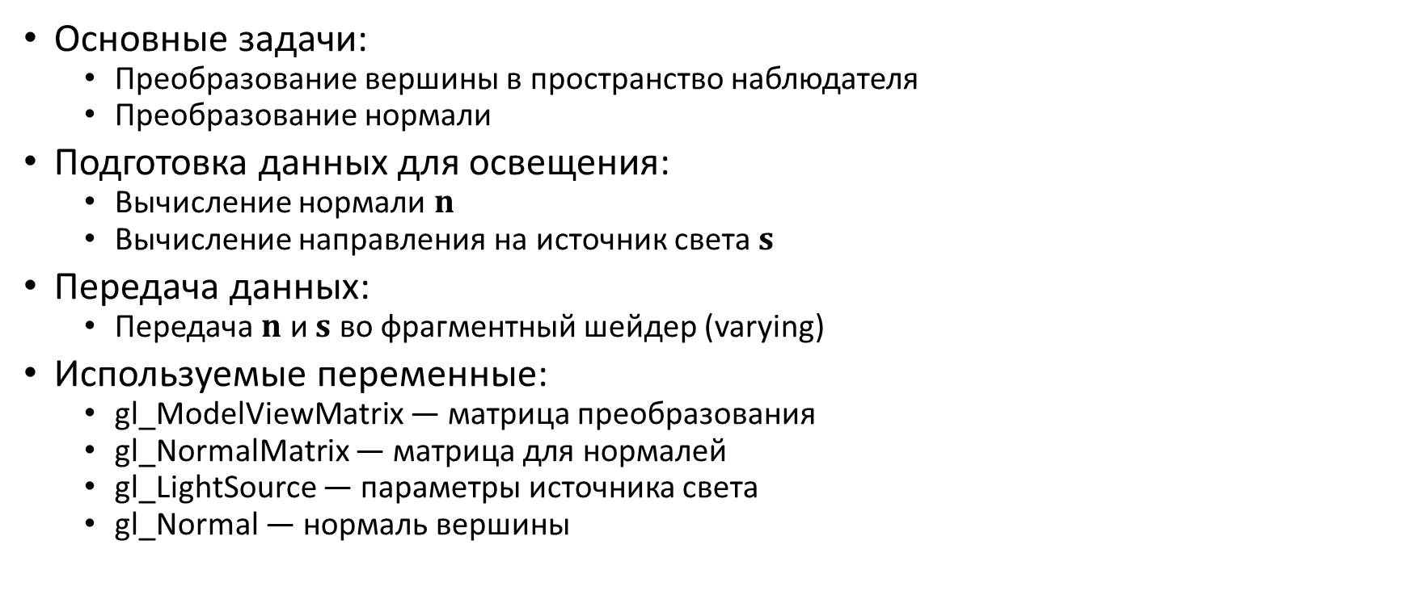
Что делает вершинный шейдер
Основные задачи:
Преобразование вершины в пространство наблюдателя
Преобразование нормали
Подготовка данных для освещения:
Вычисление нормали $n$
Вычисление направления на источник света $s$
Передача данных:
Передача $n$ и $s$ во фрагментный шейдер (varying)
Используемые переменные:
gl_ModelViewMatrix — матрица преобразования
gl_NormalMatrix — матрица для нормалей
gl_LightSource — параметры источника света
gl_Normal — нормаль вершины
Notes:
Теперь давайте зафиксируем, какую роль играет вершинный шейдер в задаче освещения.
Во-первых, он выполняет стандартные преобразования — переводит вершины и нормали в пространство наблюдателя. Это необходимо, чтобы все дальнейшие вычисления происходили в одной системе координат.
Далее он подготавливает данные для освещения. В частности, вычисляет нормаль поверхности и направление на источник света для каждой вершины.
Но важно понимать: сам вершинный шейдер не считает итоговый цвет. Его задача — передать необходимые данные дальше. Для этого используются varying-переменные, через которые значения интерполируются и попадают во фрагментный шейдер.
Также здесь появляются новые встроенные переменные OpenGL, такие как gl_ModelViewMatrix, gl_NormalMatrix и gl_LightSource. Они позволяют получить доступ к матрицам преобразования и параметрам источника света без дополнительной передачи из приложения.
Таким образом, вершинный шейдер — это этап подготовки данных, а основная работа по вычислению освещения происходит уже на уровне фрагментов.

Slide 10
#version 110
varying vec3 Normal;
varying vec3 LightDir;
varying vec4 DiffuseColor;
void main()
{
gl_Position = ftransform();
vec3 vertexPos = vec3(gl_ModelViewMatrix * gl_Vertex);
if (gl_LightSource[0].position.w == 0.0)
{
LightDir = gl_LightSource[0].position.xyz;
}
else
{
LightDir = gl_LightSource[0].position.xyz - vertexPos.xyz;
}
DiffuseColor = gl_Color;
Normal = normalize(gl_NormalMatrix * gl_Normal);
}
Notes:
Здесь показан пример вершинного шейдера, который подготавливает данные для расчёта освещения.
Сначала выполняется стандартное преобразование вершины с помощью ftransform().
Далее мы вычисляем позицию вершины в системе координат наблюдателя — она понадобится для расчёта направления на источник света.
Обратите внимание на условие: если w = 0, источник света считается направленным, и тогда его направление одинаково для всех вершин. Если w ≠ 0, источник точечный, и мы вычисляем вектор от вершины к источнику света.
Также мы передаём цвет вершины дальше во фрагментный шейдер.
И наконец, очень важный момент — мы преобразуем нормаль с помощью gl_NormalMatrix и нормализуем её. Это необходимо, чтобы она корректно участвовала в расчётах освещения.
В результате вершинный шейдер подготавливает все необходимые данные, которые затем будут интерполированы и использованы во фрагментном шейдере.

Slide 11
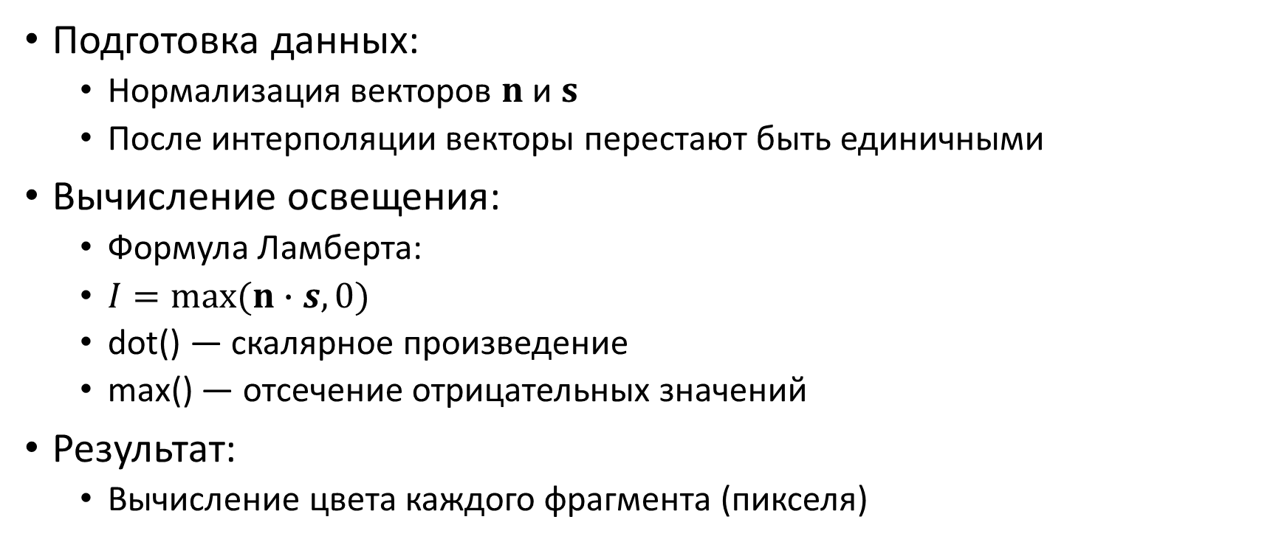
Что делает фрагментный шейдер
Подготовка данных:
Нормализация векторов $n$ и $s$
После интерполяции векторы перестают быть единичными
Вычисление освещения:
Формула Ламберта:
$I=max⁡(n∙s,0)$
dot() — скалярное произведение
max() — отсечение отрицательных значений
Результат:
Вычисление цвета каждого фрагмента (пикселя)
Notes:
Теперь основная работа переходит во фрагментный шейдер.
Сюда приходят уже интерполированные значения нормали и направления на источник света. Но важно понимать: после интерполяции эти векторы перестают быть единичными, поэтому первым шагом мы должны их нормализовать.
Далее мы применяем формулу Ламберта. С помощью функции dot вычисляется скалярное произведение нормали и направления света — это фактически косинус угла между ними.
Затем с помощью max мы отбрасываем отрицательные значения, чтобы не учитывать свет, который падает с обратной стороны поверхности.
В результате мы получаем коэффициент освещённости и используем его для вычисления итогового цвета каждого фрагмента. Именно здесь формируется финальное изображение на уровне пикселей.

Slide 12
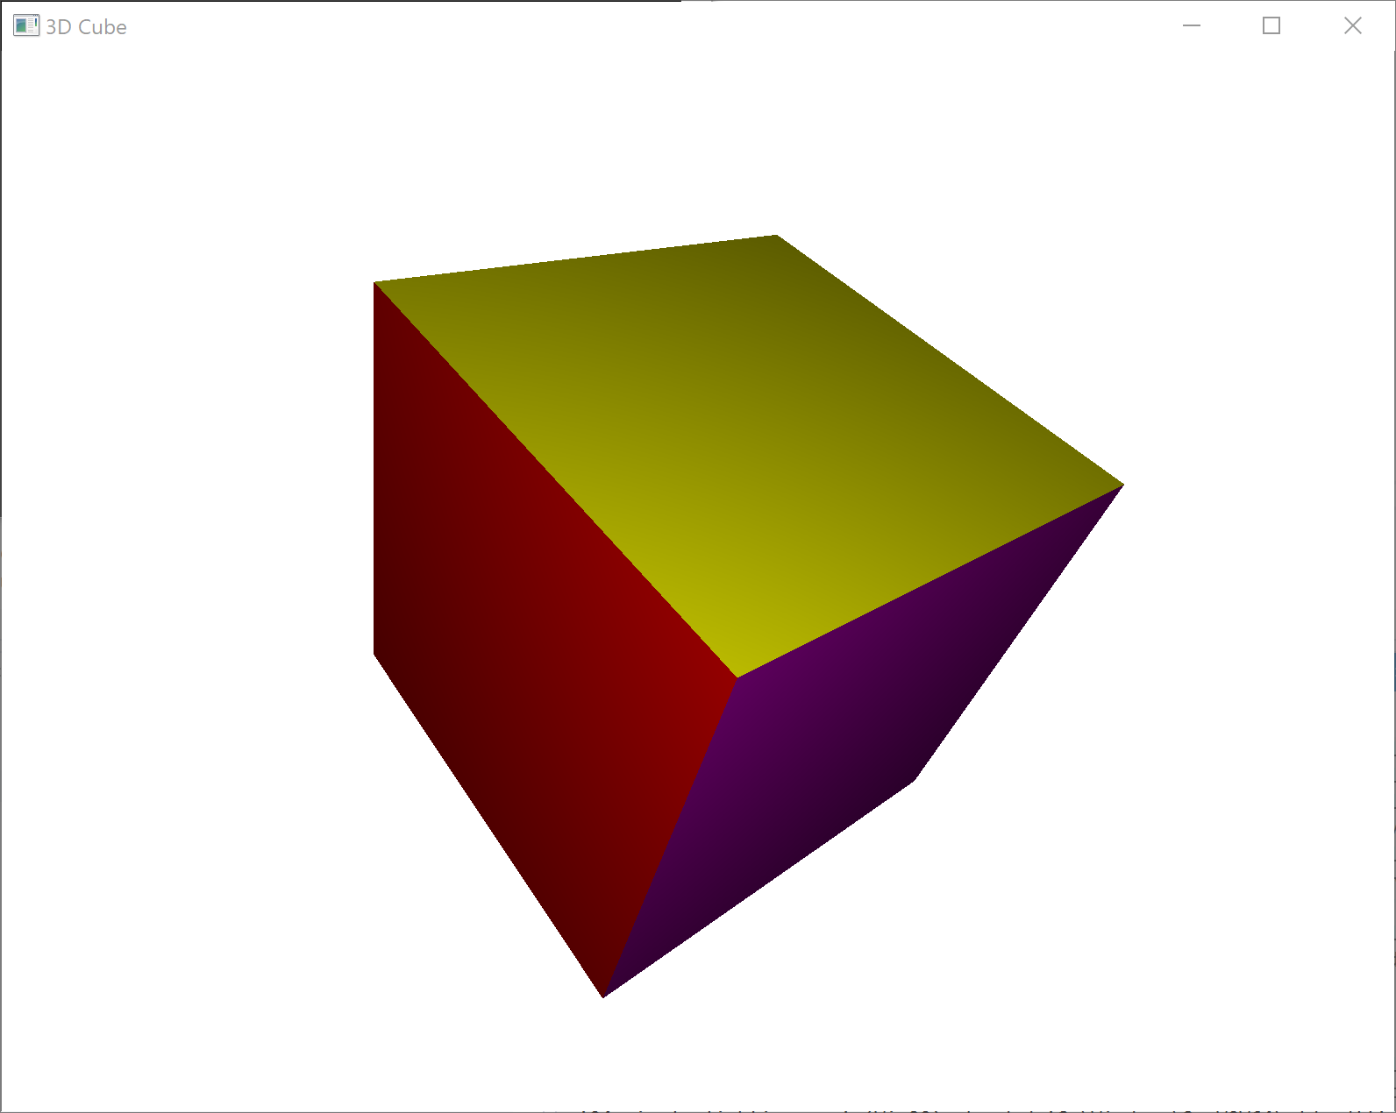
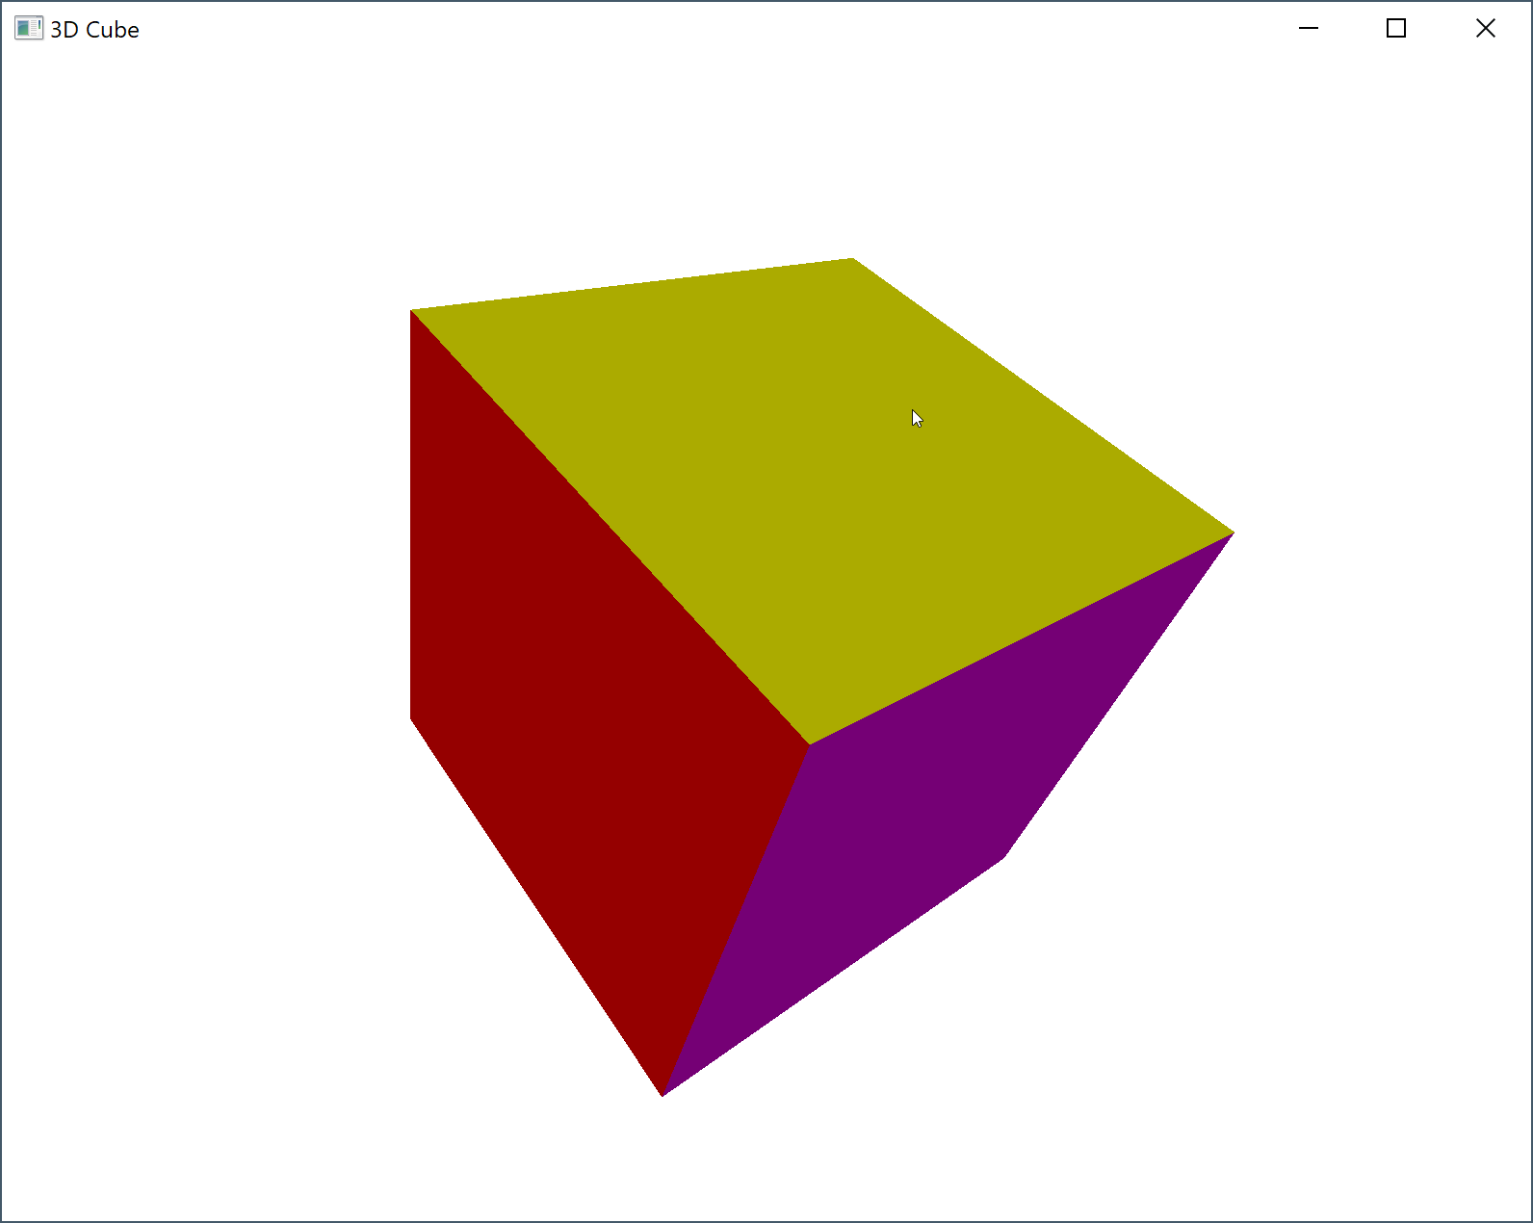
#version 110
varying vec3 Normal;
varying vec3 LightDir;
varying vec4 DiffuseColor;
void main()
{
vec3 n = normalize(Normal);
vec3 l = normalize(LightDir);
float diffFactor = max(dot(n, l), 0.0);
vec4 lightDiffuse = gl_LightSource[0].diffuse;
gl_FragColor = vec4(
diffFactor * lightDiffuse.rgb * DiffuseColor.rgb,
lightDiffuse.a * DiffuseColor.a);
}
Notes:
Здесь показан фрагментный шейдер, который реализует диффузное освещение по модели Ламберта.
Сначала мы нормализуем векторы нормали и направления на источник света, потому что после интерполяции они уже не являются единичными.
Далее вычисляем скалярное произведение этих векторов с помощью функции dot. Это даёт нам косинус угла между нормалью и направлением света. С помощью max мы отсекаем отрицательные значения.
Полученный коэффициент diffFactor показывает, насколько сильно освещён данный фрагмент.
Затем мы берём диффузную компоненту источника света и умножаем её на цвет материала и на вычисленный коэффициент освещённости.
В итоге формируется цвет каждого пикселя с учётом диффузного освещения.

Slide 13
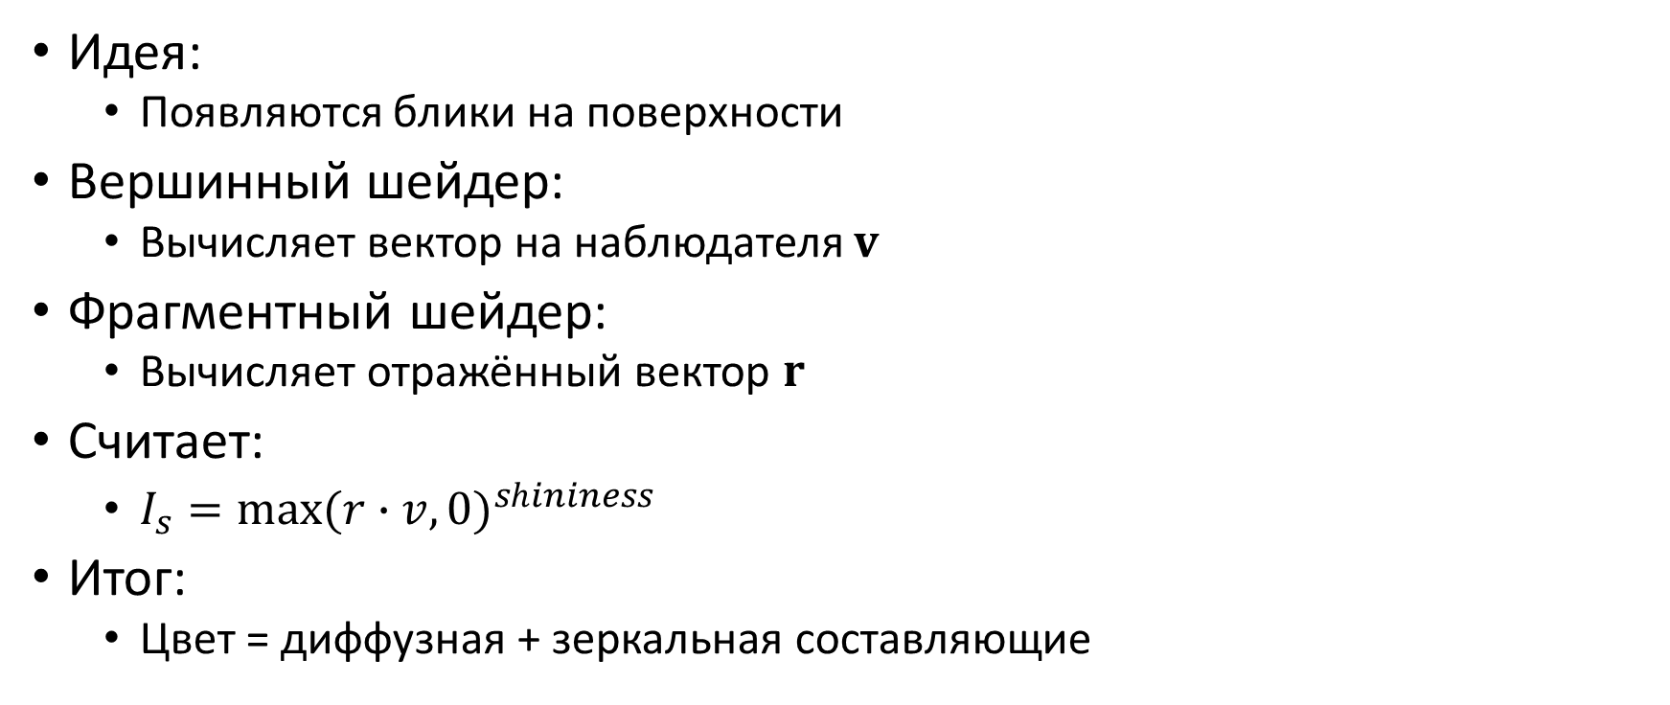
Добавляем specular-составляющую
Идея:
Появляются блики на поверхности
Вершинный шейдер:
Вычисляет вектор на наблюдателя $v$
Фрагментный шейдер:
Вычисляет отражённый вектор $r$
Считает:
$I_{s}=max⁡{(r∙v,0)}^{shininess}$
Итог:
Цвет = диффузная + зеркальная составляющие
Notes:
До этого мы учитывали только диффузное освещение, которое делает поверхность матовой.
Теперь добавим зеркальную составляющую — именно она отвечает за появление бликов.
Сначала во вершинном шейдере мы вычисляем вектор, направленный от точки поверхности к наблюдателю.
Затем во фрагментном шейдере рассчитываем отражённый вектор света. После этого берём скалярное произведение отражённого вектора и направления на наблюдателя — это показывает, насколько сильно луч «попадает» в камеру.
Полученное значение возводится в степень shininess. Чем больше это значение, тем уже и ярче будет блик.
В итоге мы складываем диффузную и зеркальную составляющие и получаем более реалистичное освещение поверхности.

Slide 14
#version 110
varying vec3 Normal;
varying vec3 LightDir;
varying vec4 DiffuseColor;
varying vec3 EyeDir;
void main() {
gl_Position = ftransform();
vec3 vertexPos = vec3(gl_ModelViewMatrix * gl_Vertex);
if (gl_LightSource[0].position.w == 0.0)
{
LightDir = gl_LightSource[0].position.xyz;
}
else
{
LightDir = gl_LightSource[0].position.xyz - vertexPos.xyz;
}
DiffuseColor = gl_Color;
Normal = normalize(gl_NormalMatrix * gl_Normal);
EyeDir = -vertexPos;
}
Notes:
В этом вершинном шейдере мы расширяем предыдущую версию, чтобы подготовить данные для расчёта зеркальной составляющей.
Как и раньше, мы выполняем преобразование вершины и вычисляем направление на источник света, а также нормаль поверхности.
Новое здесь — это вектор EyeDir. Он направлен от точки поверхности к наблюдателю. Поскольку мы работаем в системе координат наблюдателя, положение камеры находится в начале координат, поэтому этот вектор можно получить просто как отрицание позиции вершины.
В результате вершинный шейдер теперь передаёт во фрагментный не только нормаль и направление на свет, но и направление на наблюдателя. Это позволит на следующем этапе вычислить зеркальную составляющую освещения.

Slide 15
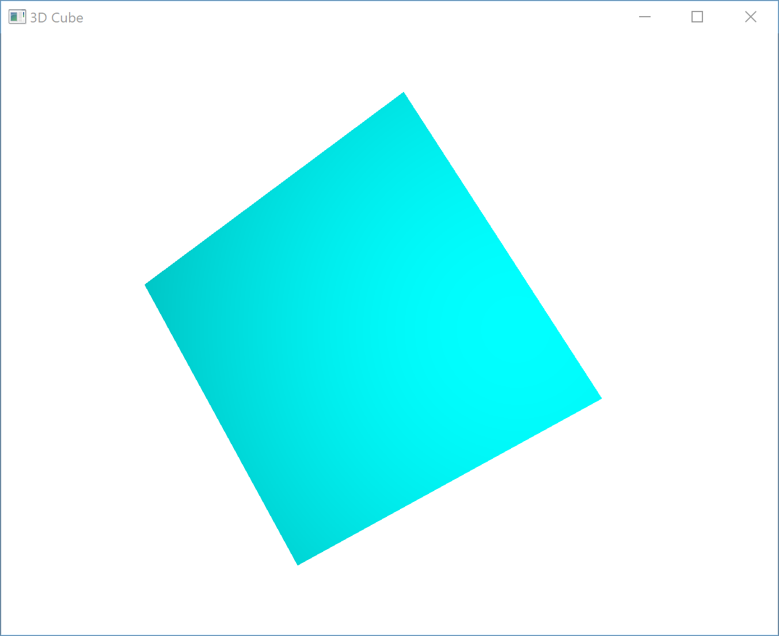
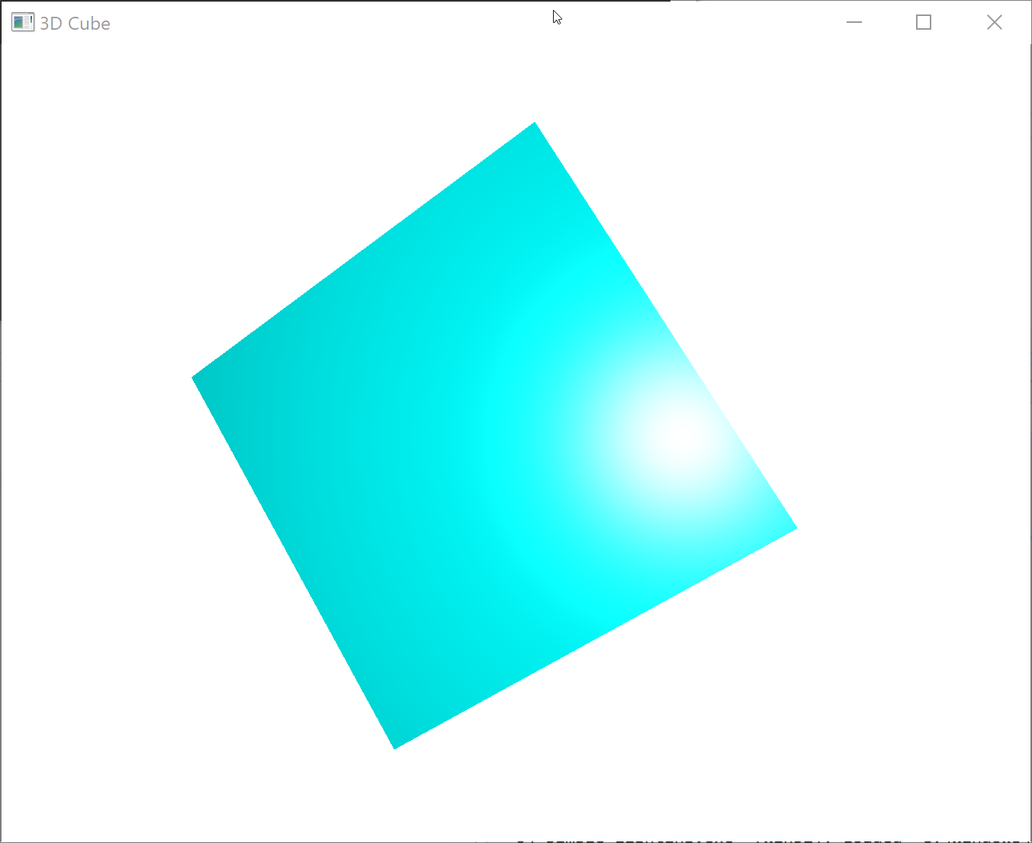
#version 110
varying vec3 Normal;
varying vec3 LightDir;
varying vec4 DiffuseColor;
varying vec3 EyeDir;
void main()
{
vec3 n = normalize(Normal);
vec3 l = normalize(LightDir);
float diffFactor = max(dot(n, l), 0.0);
vec4 lightDiffuse = gl_LightSource[0].diffuse;
vec4 diffuseColor = vec4(
diffFactor * lightDiffuse.rgb * DiffuseColor.rgb,
lightDiffuse.a * DiffuseColor.a);
vec3 eye = normalize(EyeDir);
vec3 r = reflect(-l, n);
float specularFactor = max(dot(r, eye), 0.0);
float specularIntensity = pow(specularFactor, gl_FrontMaterial.shininess);
vec4 specularColor = vec4(
specularIntensity * gl_LightSource[0].specular.rgb * gl_FrontMaterial.specular.rgb, 0.0);
gl_FragColor = diffuseColor + specularColor;
}
Notes:
Здесь показан фрагментный шейдер, в котором мы объединяем диффузное и зеркальное освещение.
Сначала всё происходит так же, как и раньше: мы нормализуем нормаль и направление на источник света, затем считаем диффузную составляющую по модели Ламберта.
Далее добавляется новая часть — расчёт зеркального отражения. Мы нормализуем вектор на наблюдателя, затем с помощью функции reflect вычисляем отражённый луч света.
После этого находим, насколько этот отражённый луч совпадает с направлением на камеру — для этого снова используется скалярное произведение. Результат возводится в степень shininess, которая отвечает за размер и резкость блика.
Затем мы вычисляем цвет зеркальной составляющей и складываем его с диффузной.
В результате получается более реалистичное освещение — на изображении вы можете видеть характерный блик на поверхности, который зависит от положения камеры и источника света.

Slide 16
Примеры более сложных шейдеров

Slide 17
Наложение микрорельефа (bump mapping)

Slide 18
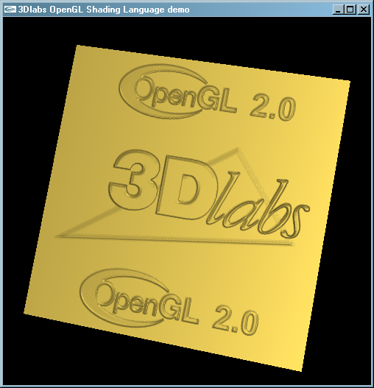
Идея Bump Mapping
Проблема:
Детализация поверхности требует много полигонов
Решение:
Имитируем неровности без изменения геометрии
Как это работает:
Изменяем нормаль в каждой точке поверхности
Используем карту нормалей (normal map)
Применение:
Камень, кирпич
Кожа, ткань
Металл, фольга
В результате поверхность выглядит детализированной при той же геометрии
Notes:
Теперь перейдём к более продвинутой технике — bump mapping.
Проблема в том, что если мы хотим сделать поверхность детализированной — например, с неровностями, трещинами или шероховатостью — нам нужно сильно увеличивать количество полигонов. Это дорого с точки зрения производительности.
Bump mapping предлагает более эффективное решение. Вместо того чтобы изменять геометрию, мы изменяем только нормали поверхности.
То есть сама поверхность остаётся гладкой, но освещение рассчитывается так, как будто на ней есть мелкие неровности.
Для этого используется специальная текстура — карта нормалей.
Она хранит информацию о том, как должна быть наклонена нормаль в каждой точке.
В результате мы получаем визуально детализированную поверхность без увеличения сложности модели — и это активно используется в реальной графике, например, для камня, кожи, металла и других материалов.

Slide 19
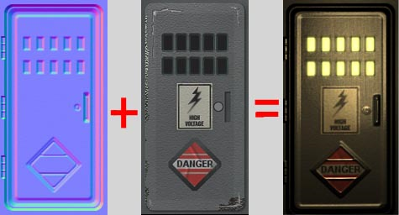
Карта нормалей (Normal Map)
Что это:
Текстура, задающая направление нормали в каждой точке
Как кодируется:
RGB = компоненты вектора нормали
Значения из диапазона [0;1] → преобразуются в [-1;1]
Как используется:
Требуются UV-координаты
Нормали задаются в касательном пространстве (tangent space)
Normal map + освещение = иллюзия рельефа
Notes:
На этом слайде показана ключевая идея normal mapping.
Слева вы видите карту нормалей — это специальная текстура, где каждый пиксель кодирует направление нормали. Цвет здесь — это не просто цвет, а вектор. Компоненты RGB соответствуют координатам нормали.
В центре — базовая текстура материала, то есть обычный цвет поверхности.
А справа — результат. Обратите внимание: геометрия остаётся плоской, но за счёт изменённых нормалей освещение создаёт иллюзию объёма и мелких деталей.
Важно, что значения в текстуре лежат в диапазоне от нуля до единицы, поэтому перед использованием их нужно преобразовать в диапазон от минус единицы до единицы.
Также такие нормали обычно задаются в касательном пространстве, которое “привязано” к поверхности объекта. Именно поэтому нам нужны корректные текстурные координаты.
В итоге normal map позволяет получить визуально сложную поверхность практически бесплатно с точки зрения геометрии.

Slide 20
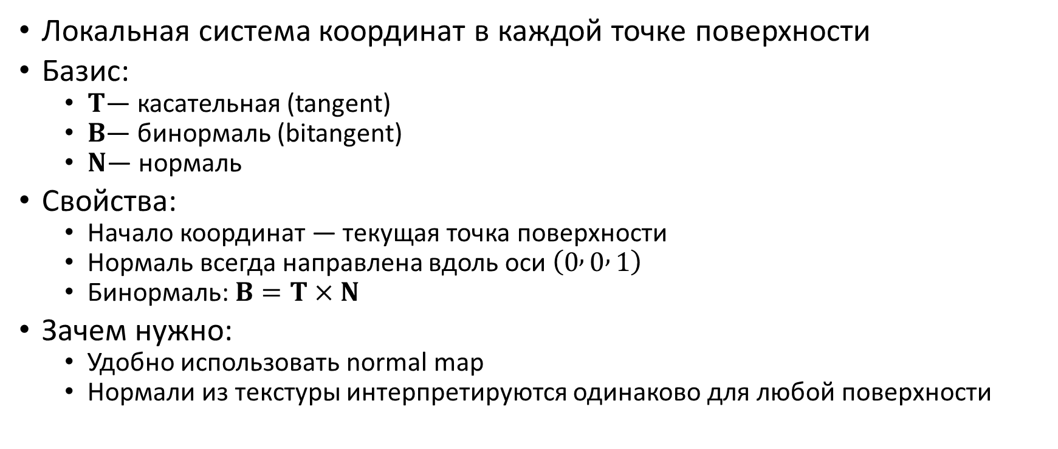
Касательное пространство (tangent space)
Локальная система координат в каждой точке поверхности
Базис:
$T$— касательная (tangent)
$B$— бинормаль (bitangent)
$N$— нормаль
Свойства:
Начало координат — текущая точка поверхности
Нормаль всегда направлена вдоль оси $\left(0 , 0 , 1\right)$
Бинормаль: $B=T×N$
Зачем нужно:
Удобно использовать normal map
Нормали из текстуры интерпретируются одинаково для любой поверхности
Notes:
Касательное пространство — это ключевая идея, без которой normal mapping не работает.
Можно думать о нём как о локальной системе координат, которая создаётся в каждой точке поверхности. В этой системе координат начало совпадает с текущей точкой, а оси задаются тремя векторами: касательной, бинормалью и нормалью.
Нормаль направлена “наружу” поверхности, касательная лежит в плоскости поверхности, а бинормаль получается как векторное произведение касательной и нормали.
Очень важный момент: в касательном пространстве нормаль всегда направлена вдоль оси Z, то есть имеет вид (0, 0, 1).
Это позволяет хранить нормали в текстуре в одном и том же виде, независимо от того, как ориентирован объект в мире.
А уже в шейдере мы преобразуем направления света и взгляда в это пространство и можем корректно применять normal map.
Именно это делает normal mapping универсальным и удобным для любых поверхностей.

Slide 21
Векторы касательного пространства
Notes:
На этом рисунке показано касательное пространство в конкретной точке поверхности.
Вектор $n$— это нормаль, она направлена перпендикулярно поверхности.
Вектор $t$— касательная, лежит в плоскости поверхности и обычно направлена вдоль оси U текстурных координат.
И третий вектор — бинормаль $b$, который тоже лежит в плоскости и получается как векторное произведение касательной и нормали.
Эти три вектора образуют локальный базис в данной точке поверхности.
Важно понимать, что этот базис “движется” вместе с поверхностью — в каждой точке он свой, но устроен одинаково.
Именно в этом базисе мы интерпретируем нормали из normal map, а также переводим туда направление света и взгляда, чтобы корректно вычислить освещение.

Slide 22
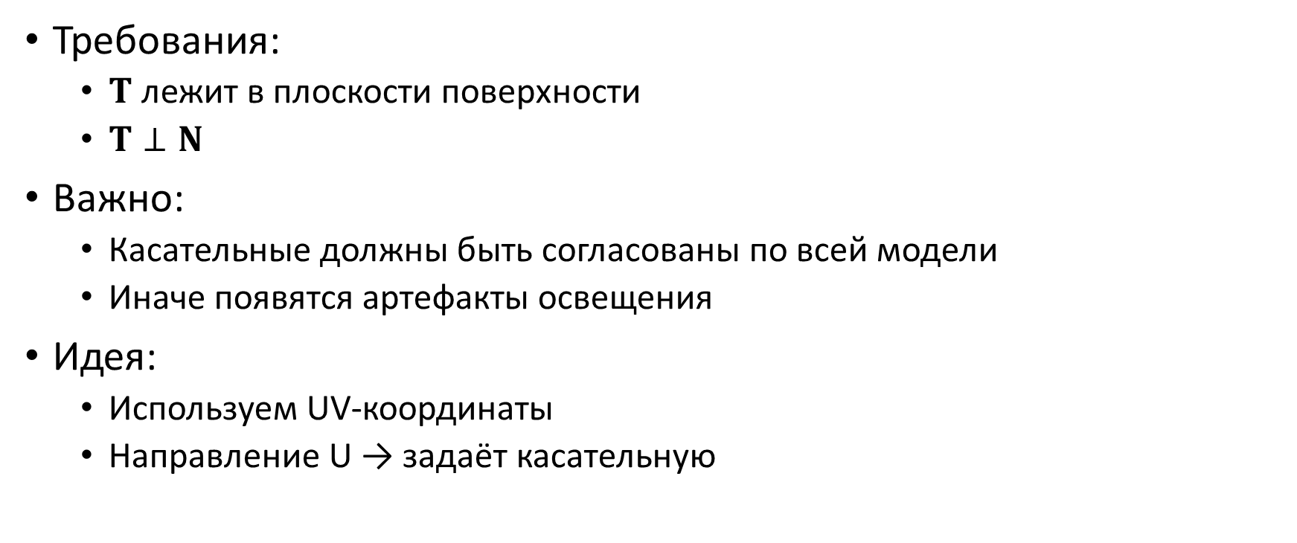
Откуда берётся касательная (Tangent)
Требования:
$T$ лежит в плоскости поверхности
$T⊥N$
Важно:
Касательные должны быть согласованы по всей модели
Иначе появятся артефакты освещения
Идея:
Используем UV-координаты
Направление U → задаёт касательную
Notes:
Теперь возникает вопрос — откуда вообще берётся касательная?
По определению, она должна лежать в плоскости поверхности и быть перпендикулярной нормали. Но этого недостаточно — таких векторов бесконечно много.
Поэтому мы используем текстурные координаты. Они задают направление на поверхности: ось U и ось V.
Обычно касательная направляется вдоль оси U. Это позволяет связать геометрию объекта с текстурой.
Очень важный момент — касательные должны быть согласованы для всей модели. Если они вычислены неправильно или несогласованно, normal mapping будет давать заметные артефакты.

Slide 23

Вычисление касательной, нормали и бинормали
Дано:
Вершины треугольника: $p_{1},{ p}_{2}, p_{3}$
UV-координаты: $\left(u_{1},v_{1}\right), \left(u_{2},v_{2}\right), (u_{3},v_{3})$
Шаг 1 — направления:
$Δp_{1}=p_{2}−p_{1}$
$Δp_{2}=p_{3}−p_{1}$
$Δuv_{1}=(u_{2}−u_{1},v_{2}−v_{1})$
$Δuv_{2}=(u_{3}−u_{1},v_{3}−v_{1})$
Шаг 2 — вычисление:
$T$ — вдоль оси U
$B$ — вдоль оси V
$N=T×B$
Идея:
Связываем изменения в текстуре с направлениями в 3D
Notes:
Этот слайд выглядит формульно, но на самом деле идея здесь довольно простая.
У нас есть треугольник в 3D-пространстве и соответствующий ему треугольник в текстурных координатах.
Сначала мы вычисляем два вектора на поверхности — это рёбра треугольника. Затем смотрим, как этим рёбрам соответствуют изменения в UV-пространстве.
Дальше мы решаем задачу: если в текстуре мы двигаемся вдоль оси U или вдоль оси V, в каком направлении это движение происходит в 3D?
Ответ на этот вопрос и даёт нам касательную и бинормаль.
После этого нормаль можно получить как векторное произведение этих двух векторов.
Формулы, которые были на предыдущем слайде, — это просто компактная запись этих вычислений. Но важно запомнить именно смысл: мы сопоставляем направление в текстуре с направлением на поверхности.

Slide 24
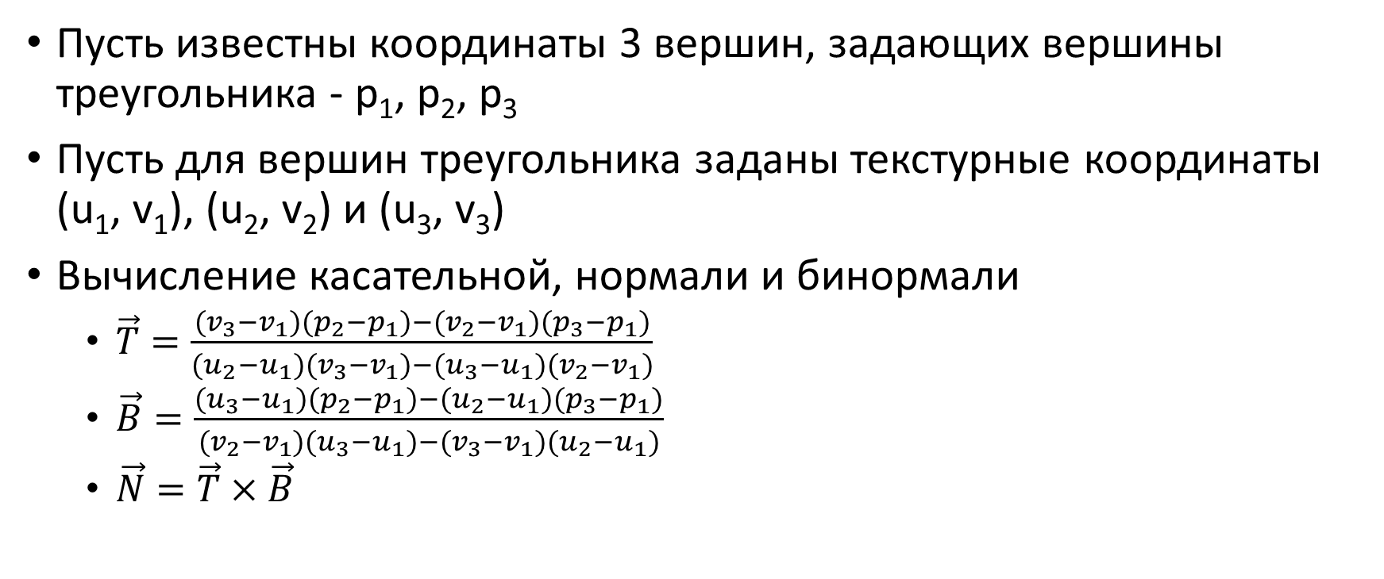
Вычисление касательной, нормали и бинормали
Пусть известны координаты 3 вершин, задающих вершины треугольника - p₁, p₂, p₃
Пусть для вершин треугольника заданы текстурные координаты (u₁, v₁), (u₂, v₂) и (u₃, v₃)
Вычисление касательной, нормали и бинормали
$\vec{T}=\frac{(v_{3}−v_{1})(p_{2}−p_{1})−(v_{2}−v_{1})(p_{3}−p_{1})}{(u_{2}−u_{1})(v_{3}−v_{1})−(u_{3}−u_{1})(v_{2}−v_{1})}$
$\vec{B}=\frac{(u_{3}−u_{1})(p_{2}−p_{1})−(u_{2}−u_{1})(p_{3}−p_{1})}{(v_{2}−v_{1})(u_{3}−u_{1})−(v_{3}−v_{1})(u_{2}−u_{1})}$
$\vec{N}=\vec{T}×\vec{B}$

Slide 25
Вычисление касательного вектора
glm::vec3 CalculateTangent(glm::vec3 p1, glm::vec3 p2, glm::vec3 p3,
glm::vec2 t1, glm::vec2 t2, glm::vec2 t3)
{
float denominator = (t2.x - t1.x) * (t3.y - t1.y) - (t3.x - t1.x) * (t2.y - t1.y);
glm::vec3 numerator = (p2 - p1) * (t3.y - t2.y) - (p3 - p1) * (t2.y - t1.y);
glm::vec3 tangent = numerator * (1.0f / denominator);
return glm::normalize(tangent);
}
Notes:
Здесь показан пример практической реализации вычисления касательного вектора на стороне CPU.
На вход функция получает три вершины треугольника и их текстурные координаты.
Сначала вычисляется знаменатель — он отражает, насколько “растянута” текстура на данном треугольнике. Важно, чтобы он не был равен нулю, иначе вычисление станет некорректным.
Далее считается числитель — это комбинация рёбер треугольника с учётом изменений по координате V.
Затем мы делим числитель на знаменатель и получаем касательный вектор, соответствующий направлению оси U в текстурном пространстве.
И в конце обязательно нормализуем результат, чтобы получить единичный вектор.
Такая функция обычно применяется при загрузке модели, чтобы заранее вычислить касательные для всех вершин и затем передать их в шейдер.

Slide 26
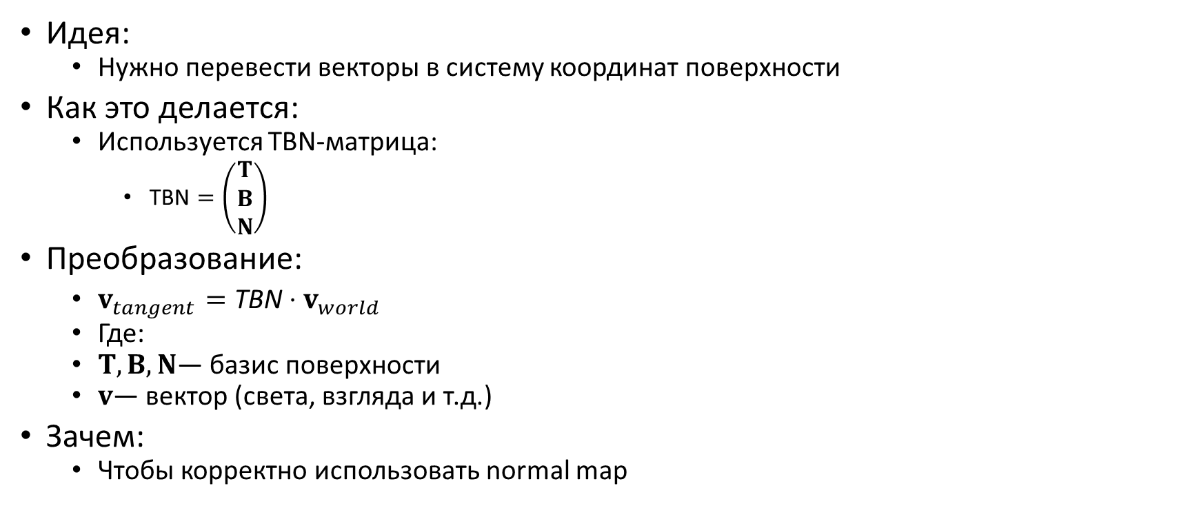
Переход в касательное пространство
Идея:
Нужно перевести векторы в систему координат поверхности
Как это делается:
Используется TBN-матрица:
$\text{TBN}=\left(\begin{matrix}T \\ B \\ N\end{matrix}\right)$
Преобразование:
$v_{tangent}=\text{TBN}⋅v_{world}$
Где:
$T,B,N$— базис поверхности
$v$— вектор (света, взгляда и т.д.)
Зачем:
Чтобы корректно использовать normal map
Notes:
Теперь давайте разберёмся, как мы вообще попадаем в касательное пространство.
До этого все вычисления — например, направление на источник света или на камеру — мы делали в мировой или в системе координат наблюдателя.
Но normal map задана в касательном пространстве. Это значит, что нам нужно привести все векторы к одной системе координат.
Для этого используется так называемая TBN-матрица. Она составляется из трёх векторов: касательной, бинормали и нормали. По сути, это базис, который задаёт локальную систему координат поверхности.
Дальше всё просто: мы берём любой вектор — например, направление на источник света — и умножаем его на эту матрицу. В результате получаем этот же вектор, но уже в касательном пространстве.
Именно после этого мы можем корректно использовать нормали из normal map и выполнять освещение.

Slide 27
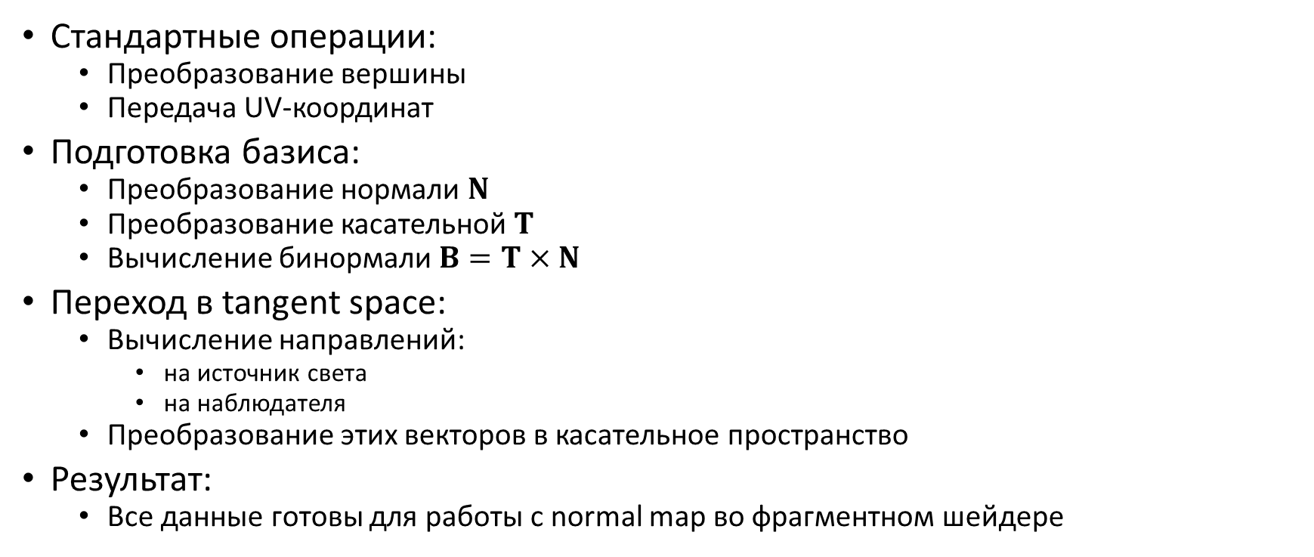
Вершинный шейдер для bump mapping
Стандартные операции:
Преобразование вершины
Передача UV-координат
Подготовка базиса:
Преобразование нормали $N$
Преобразование касательной $T$
Вычисление бинормали $B=T×N$
Переход в tangent space:
Вычисление направлений:
на источник света
на наблюдателя
Преобразование этих векторов в касательное пространство
Результат:
Все данные готовы для работы с normal map во фрагментном шейдере
Notes:
Этот вершинный шейдер уже выполняет довольно серьёзную подготовительную работу для bump mapping.
Сначала всё стандартно: мы преобразуем вершину и передаём текстурные координаты во фрагментный шейдер.
Далее начинается ключевая часть — подготовка базиса касательного пространства. Мы преобразуем нормаль и касательную в систему координат наблюдателя, а затем вычисляем бинормаль как их векторное произведение.
Таким образом, в каждой вершине мы получаем локальный базис из трёх векторов: T, B и N.
После этого мы вычисляем направления на источник света и на наблюдателя и переводим их в касательное пространство с помощью этого базиса.
В итоге во фрагментный шейдер передаются уже подготовленные данные, и он может напрямую использовать normal map для расчёта освещения.

Slide 28
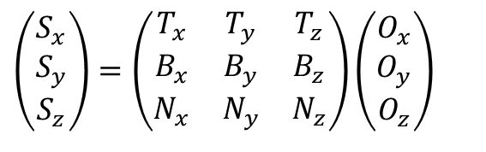
attribute vec3 Tangent;
varying vec3 lightDir; // Направление на источник света в касательном пространстве
varying vec3 eyeDir; // Направление в сторону наблюдателя в касательном пространстве
void main(void) {
// Трансформация вершин и текстурных координат
gl_Position = ftransform();
gl_TexCoord[0] = gl_MultiTexCoord0;
// Compute the binormal
vec3 n = normalize(gl_NormalMatrix * gl_Normal);
vec3 t = normalize(gl_NormalMatrix * Tangent);
vec3 b = cross(n, t);
// Вычисляем координаты вершины в системе координат наблюдателя
vec3 vertex = (gl_ModelViewMatrix * gl_Vertex).xyz;
// Направление из вершины на источник света и к наблюдателю в системе координат наблюдателя
vec3 l = gl_LightSource[0].position.xyz – vertex;
vec3 eye = -vertex;
// Направление из вершины на источник света и к наблюдателю в касательном пространстве
lightDir = vec3(dot(t, l), dot(b, l), dot(n, l));
eyeDir = vec3(dot(t, eye), dot(b, eye), dot(n, eye));
}
$$\left(\begin{matrix}S_{x} \\ S_{y} \\ S_{z}\end{matrix}\right)=\left(\begin{matrix}T_{x} & T_{y} & T_{z} \\ B_{x} & B_{y} & B_{z} \\ N_{x} & N_{y} & N_{z}\end{matrix}\right)\left(\begin{matrix}O_{x} \\ O_{y} \\ O_{z}\end{matrix}\right)$$
Notes:
Здесь приведён полный пример вершинного шейдера для реализации bump mapping.
Сначала выполняются стандартные операции — преобразование вершины и передача текстурных координат во фрагментный шейдер.
Далее мы формируем базис касательного пространства. Для этого нормаль и касательная преобразуются с помощью gl_NormalMatrix и нормализуются. Затем вычисляется бинормаль как векторное произведение этих двух векторов.
После этого мы переходим к вычислению направлений на источник света и на наблюдателя, но пока ещё в системе координат наблюдателя.
И ключевой момент — мы переводим эти направления в касательное пространство. Это делается с помощью скалярных произведений с векторами T, B и N. По сути, это умножение на TBN-матрицу, только записанное в явном виде.
В результате мы получаем направления света и взгляда уже в касательном пространстве и передаём их во фрагментный шейдер. Именно там они будут использоваться вместе с нормалью из normal map для вычисления освещения.

Slide 29
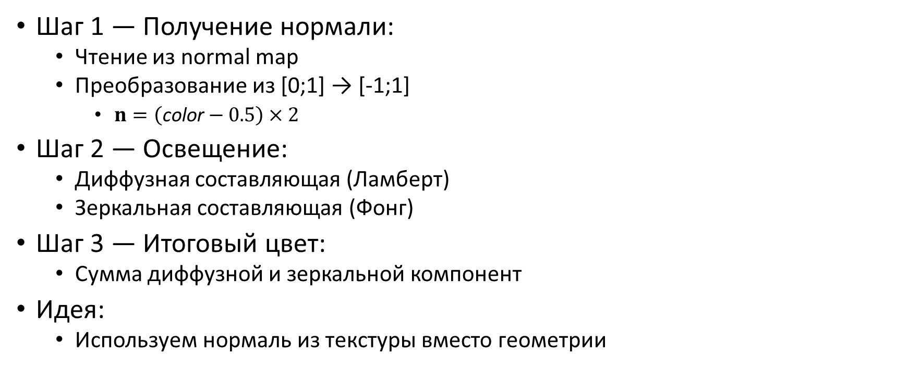
Фрагментный шейдер для Bump mapping
Шаг 1 — Получение нормали:
Чтение из normal map
Преобразование из [0;1] → [-1;1]
$n=\left(\text{color}−0.5\right)×2$
Шаг 2 — Освещение:
Диффузная составляющая (Ламберт)
Зеркальная составляющая (Фонг)
Шаг 3 — Итоговый цвет:
Сумма диффузной и зеркальной компонент
Идея:
Используем нормаль из текстуры вместо геометрии
Notes:
Теперь вся основная магия происходит во фрагментном шейдере.
Сначала мы извлекаем нормаль из карты нормалей. Но важно помнить, что в текстуре значения лежат в диапазоне от нуля до единицы, а нам нужны значения от минус единицы до единицы. Поэтому мы выполняем преобразование — сдвигаем и масштабируем значения.
После этого у нас есть нормаль в касательном пространстве, и мы можем использовать её для расчёта освещения.
Дальше всё знакомо: считаем диффузную составляющую по модели Ламберта и зеркальную — по модели Фонга.
И в конце складываем эти компоненты, получая итоговый цвет пикселя.
Ключевая идея здесь в том, что мы используем нормаль не из геометрии, а из текстуры — именно это и создаёт иллюзию сложной поверхности.

Slide 30
uniform sampler2D diffuseMap; // карта цвета
uniform sampler2D normalMap; // карта нормалей
varying vec3 lightDir; // направление на источник света
varying vec3 eyeDir; // направление в сторону наблюдателя
// Вычисление цвета диффузной составляющей отраженного света (формула Ламберта)
vec4 CalculateDiffuseColor(vec3 normal, vec3 light, vec4 diffuseLight,
vec4 diffuseMaterial, float attenuation)
{
float diffuseFactor = max(dot(normal, light), 0.0) * attenuation;
return diffuseMaterial * diffuseFactor * diffuseLight;
}
// Вычисление цвета зеркальной составляющей отраженного света (формула Фонга)
vec4 CalculateSpecularColor(vec3 reflectedLight, vec3 eye, vec4 specularLight,
vec4 specularMaterial, float shininess, float attenuation)
{
float specularFactor = max(dot(reflectedLight, eye), 0.0);
float specularIntensity = pow(specularFactor, shininess) * attenuation;
return specularLight * specularIntensity * specularMaterial;
}
Notes:
Здесь мы выносим расчёты освещения в отдельные функции, чтобы сделать код более понятным и переиспользуемым.
У нас есть две основные функции: одна отвечает за диффузную составляющую по модели Ламберта, вторая — за зеркальную по модели Фонга.
В обе функции передаются нормаль, направления света и взгляда, а также параметры материала и источника света.
Обратите внимание, что в расчётах также учитывается коэффициент ослабления света — он позволяет сделать освещение более реалистичным, уменьшая интенсивность с расстоянием.
Такое разбиение кода — это хороший стиль: мы отделяем математическую модель освещения от основной логики шейдера.

Slide 31
void main() {
// координаты в текстуре
vec2 tex = gl_TexCoord[0].xy;
// Извлекаем и «распаковываем» вектор нормали из карты нормалей
vec3 normal = normalize((texture2D(normalMap, tex).xyz - 0.5));
// Нормализация вектора направления в сторону наблюдателя
eyeDir = normalize(eyeDir);
// Расстояние до источника света от текущего фрагмента до источника света и расчет
// коэффициента ослабления света от расстояния
float lightDistance = length(lightDir);
float attenuation = 1.0 / (0.005 * lightDistance * lightDistance + 1.0);
lightDir = normalize(lightDir);
// Смешиваем цвет материала с цветом текстуры
vec4 diffuseMaterial = texture2D(diffuseMap, tex) * gl_FrontMaterial.diffuse;
// Вычисляем диффузную составляющую отраженного света
vec4 diffuseColor = CalculateDiffuseColor(normal, lightDir,
gl_LightSource[0].diffuse, diffuseMaterial, attenuation);
// Вычисляем направление отраженного луча света и зеркальную составляющую отраженного света
vec3 reflectedLight = reflect(-lightDir, normal);
vec4 specularColor = CalculateSpecularColor(reflectedLight, eyeDir,
gl_LightSource[0].specular, gl_FrontMaterial.specular,
gl_FrontMaterial.shininess, attenuation);
// Формируем цвет фрагмента
gl_FragColor = diffuseColor + specularColor;
}
Notes:
Теперь посмотрим, как всё это используется в основном коде шейдера.
Сначала мы получаем текстурные координаты и извлекаем нормаль из карты нормалей, преобразуя её из диапазона текстуры в нужный диапазон значений.
Затем нормализуем направления на свет и на наблюдателя. Также вычисляем расстояние до источника света и коэффициент затухания — это делает освещение более физически правдоподобным.
Далее мы получаем цвет материала, комбинируя его с текстурой.
После этого последовательно вычисляем диффузную и зеркальную составляющие, используя функции с предыдущего слайда.
И в конце складываем их, получая итоговый цвет фрагмента.
Таким образом, здесь объединяются все ключевые элементы: normal map, освещение и текстурирование, что даёт уже достаточно реалистичный результат.

Slide 32
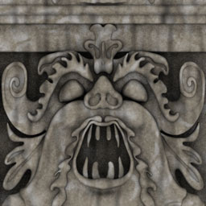
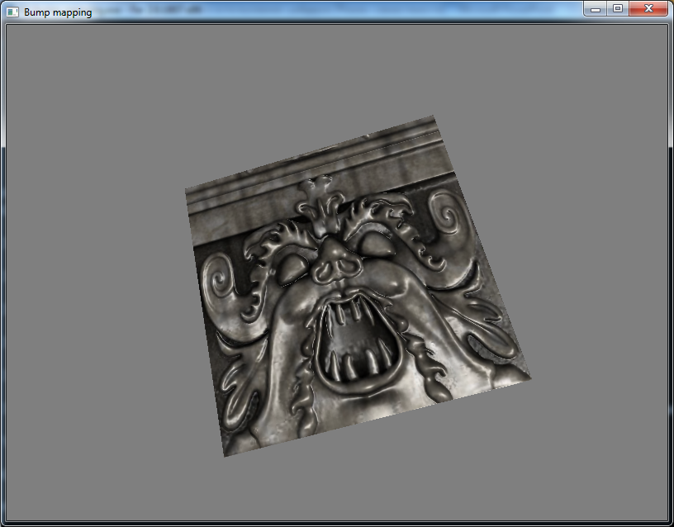
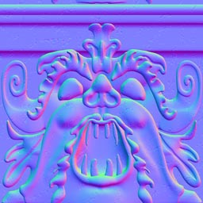
Bump mapping в действии

Slide 33
Визуализация зеркальных поверхностей с помощью кубических текстур

Slide 34
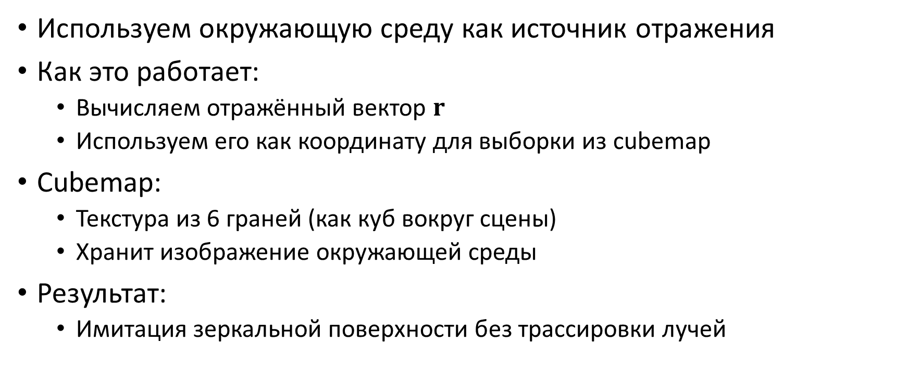
Отражения с помощью кубических текстур (Cubemap)
Используем окружающую среду как источник отражения
Как это работает:
Вычисляем отражённый вектор $r$
Используем его как координату для выборки из cubemap
Cubemap:
Текстура из 6 граней (как куб вокруг сцены)
Хранит изображение окружающей среды
Результат:
Имитация зеркальной поверхности без трассировки лучей
Notes:
Теперь посмотрим, как можно реализовать отражения.
Идея здесь достаточно элегантная: вместо того чтобы реально трассировать лучи и искать, что отражается в поверхности, мы используем заранее подготовленную текстуру окружающей среды.
Сначала мы вычисляем отражённый вектор — направление, в котором “уходит” отражённый луч света относительно поверхности. Это делается с помощью функции reflect.
Затем этот вектор используется как координата для выборки из специальной текстуры — cubemap.
Cubemap — это набор из шести текстур, которые образуют куб вокруг сцены и содержат изображение окружающей среды.
В результате, в зависимости от направления отражения, мы берём соответствующий цвет из этой текстуры — и создаётся иллюзия зеркальной поверхности.
Это не физически точное отражение, но очень быстрый и широко используемый метод в реальной графике.

Slide 35
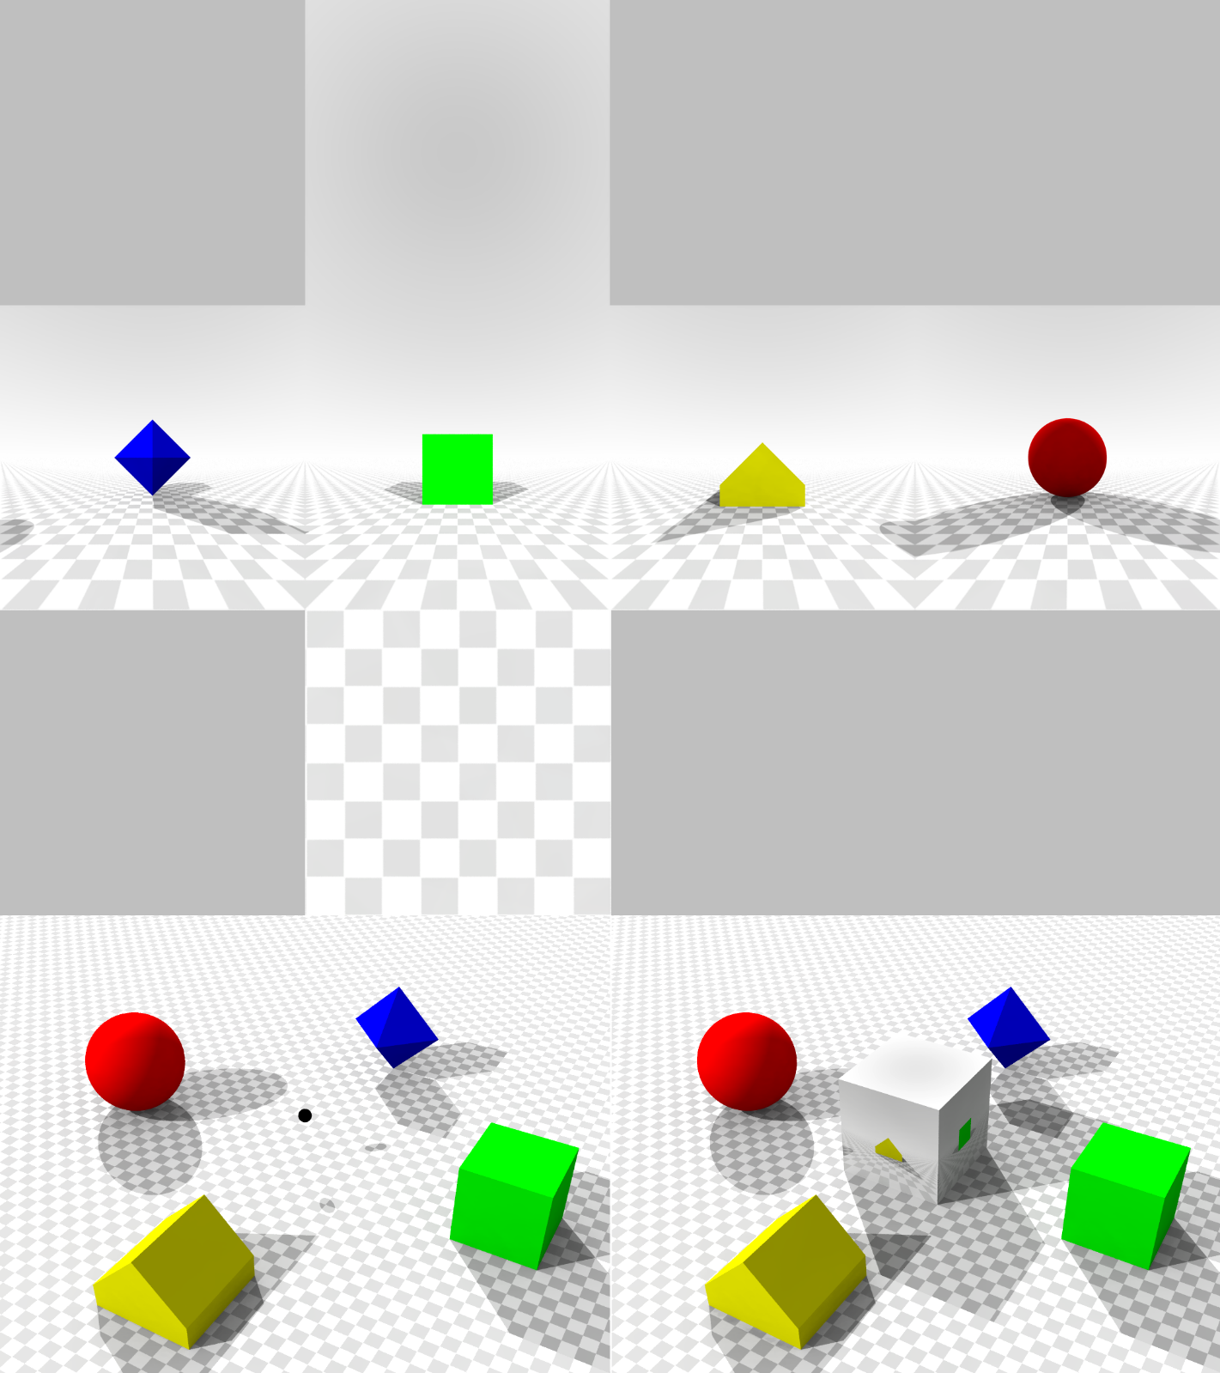
Notes:
На этом изображении показано, как формируется cubemap и как он используется для отражений.
Сверху вы видите шесть изображений — это грани куба, каждая из которых хранит вид сцены в определённом направлении: вперёд, назад, влево, вправо, вверх и вниз. Вместе они образуют полное окружение вокруг точки.
Снизу слева показана сама сцена, а справа — результат применения cubemap. Обратите внимание на белый куб: на его поверхности видны отражения окружающих объектов.
Важно понимать, что эти отражения берутся не из реального рендеринга сцены в данный момент, а из заранее подготовленной кубической текстуры.
Когда мы вычисляем отражённый вектор, он указывает направление, откуда “приходит” отражённый свет. И именно по этому направлению мы делаем выборку из cubemap.
В результате создаётся убедительная иллюзия отражающей поверхности, при этом вычисления остаются очень быстрыми.

Slide 36
Извлечение данных из кубической текстуры
vec4 color = textureCube(sampler, coord);
Сэмпл из текстуры
(s, t, p)
Notes:
Здесь показано, как именно происходит выборка данных из кубической текстуры.
В отличие от обычной 2D-текстуры, где используются координаты $\left(u , v\right)$, в cubemap мы используем трёхмерный вектор $\left(s , t , p\right)$.
Этот вектор задаёт не точку на поверхности, а направление в пространстве. Именно по этому направлению система определяет, к какой грани куба обратиться и какую точку на ней выбрать.
На практике это выглядит так: мы передаём в функцию textureCube некоторый вектор — например, отражённый вектор — и получаем цвет из окружающей среды в этом направлении.
Таким образом, cubemap работает как функция “цвет по направлению”, что идеально подходит для реализации отражений.

Slide 37
Идея отражения
v
n
r
Notes:
На этом слайде показана геометрическая идея отражения.
У нас есть вектор $v$— это направление от точки поверхности к камере, и нормаль $n$— перпендикуляр к поверхности.
По этим двум векторам мы можем вычислить отражённый вектор $r$. Он симметричен вектору $v$относительно нормали.
Интуитивно это соответствует закону отражения: угол падения равен углу отражения.
Именно этот вектор $r$мы затем используем для выборки из cubemap. Он указывает направление, в котором “смотрит” отражение.
Таким образом, мы не ищем реальные объекты в сцене, а просто берём цвет из окружающей среды в нужном направлении — и получаем эффект зеркальной поверхности.

Slide 38
В какой системе координат считать отражения?
Проблема:
Объект и камера находятся в пространстве
Нужно согласованно вычислять отражения
Варианты:
Object space
View space
World space
Выбор:
Используем мировую систему координат (world space)
Почему:
Камера имеет положение в мире
Cubemap задаёт окружающую среду в мире
Удобно вычислять отражённый вектор
Notes:
При реализации отражений возникает важный вопрос — в какой системе координат выполнять вычисления.
У нас есть несколько вариантов: можно считать в объектном пространстве, в системе координат камеры или в мировой системе координат.
На практике чаще всего используется мировая система координат.
Почему? Потому что и камера, и окружающая среда, представленная в cubemap, заданы именно в мировом пространстве.
Это позволяет напрямую вычислять отражённый вектор и использовать его для выборки из cubemap без дополнительных преобразований.
Если бы мы использовали, например, объектное пространство, нам пришлось бы дополнительно преобразовывать направления, что усложнило бы код и увеличило вероятность ошибок.
Поэтому мировая система координат — это наиболее удобный и интуитивный выбор для расчёта отражений.

Slide 39
Вершинный шейдер
#version 430 core
layout(location = 0) uniform mat4 u_modelViewProjectionMatrix;
layout(location = 1) uniform mat4 u_modelMatrix;
layout(location = 2) uniform mat3 u_normalMatrix; // inverse transpose of u_modelMatrix
layout(location = 0) in vec4 a_pos;
layout(location = 1) in vec3 a_normal;
varying vec3 v_worldPos;
varying vec3 v_worldNormal;
void main() {
v_worldPos = (u_modelMatrix * a_pos).xyz;
v_worldNormal = u_normalMatrix * a_normal;
gl_Position = u_modelViewProjectionMatrix * a_pos;
}
Notes:
Здесь показан вершинный шейдер в современном стиле OpenGL, который подготавливает данные для расчёта отражений.
Сначала мы получаем позицию вершины и её нормаль как входные атрибуты.
Далее вычисляем позицию вершины в мировой системе координат, умножая её на матрицу модели. Это значение мы сохраняем в v_worldPos и передаём во фрагментный шейдер.
Аналогично преобразуем нормаль с помощью u_normalMatrix.
Это важно, потому что нормали нельзя просто умножать на матрицу модели — нужно использовать специальную матрицу, чтобы сохранить корректное направление.
И в конце вычисляем gl_Position, чтобы отобразить вершину на экране.
В результате во фрагментный шейдер передаются мировая позиция и нормаль — именно они будут использоваться для вычисления отражённого вектора и выборки из cubemap.

Slide 40
Фрагментный шейдер
#version 430 core
layout (location = 3) uniform vec3 u_worldCamera;
layout (location = 4) uniform samplerCube u_envMap;
varying vec3 v_worldPos;
varying vec3 v_worldNormal;
const vec3 WorldLightPos = vec3(10.0, 10.0, 10.0); // Можно передать через uniform-переменную
const float ambientFactor = 0.2; // Можно передать через uniform-переменную
void main() {
vec3 worldLightDir = normalize(WorldLightPos - v_worldPos);
vec3 worldNormal = normalize(v_worldNormal);
vec3 reflected = reflect(v_worldPos - u_worldCamera, worldNormal);
vec4 color = textureCube(u_envMap, reflected);
float diffuseFactor = max(0.0, dot(worldNormal, worldLightDir));
gl_FragColor = (diffuseFactor + ambientFactor) * color;
}
Notes:
Здесь показан фрагментный шейдер, который реализует отражения с использованием cubemap.
Сначала мы восстанавливаем необходимые векторы в мировой системе координат — направление на источник света и нормаль поверхности. Оба вектора нормализуются, чтобы корректно участвовать в вычислениях.
Далее ключевой шаг — вычисление отражённого вектора. Мы берём направление от камеры к текущей точке поверхности и отражаем его относительно нормали с помощью функции reflect.
Этот отражённый вектор используется как координата для выборки из кубической текстуры u_envMap. Таким образом, мы получаем цвет окружающей среды в направлении отражения.
После этого добавляем простую модель освещения — считаем диффузную составляющую и добавляем небольшую константную фоновую компоненту.
В итоге цвет поверхности формируется как комбинация отражения и освещения, что даёт эффект зеркального материала с учётом освещения сцены.

Slide 41
class Program {
public:
void Activate() const noexcept {
glUseProgram(m_program);
const auto modelViewProj = m_projectionMatrix * m_viewMatrix * m_modelMatrix;
glUniformMatrix4fv(0, 1, GL_FALSE, glm::value_ptr(glm::mat4{ modelViewProj }));
glUniformMatrix4fv(1, 1, GL_FALSE, glm::value_ptr(glm::mat4({ m_modelMatrix })));
const auto normalMatrix = glm::inverseTranspose(glm::dmat3{ m_modelMatrix });
glUniformMatrix3fv(2, 1, GL_FALSE, glm::value_ptr(glm::mat3{ normalMatrix }));
const auto cameraPos = glm::vec3{ glm::inverse(m_viewMatrix)[3] };
glUniform3fv(3, 1, glm::value_ptr(cameraPos));
assert(m_envCubeTextureIndex >= 0);
glUniform1i(4, m_envCubeTextureIndex);
}
private:
ShaderProgram m_program;
glm::dmat4 m_modelMatrix{ 1.0 };
glm::dmat4 m_viewMatrix{ 1.0 };
glm::dmat4 m_projectionMatrix{ 1.0 };
GLint m_envCubeTextureIndex = -1;
};
Notes:
Здесь показан пример кода на стороне приложения, который подготавливает и передаёт данные в шейдер.
Метод Activate активирует шейдерную программу и затем устанавливает все необходимые uniform-переменные.
Сначала вычисляется матрица ModelViewProjection, которая объединяет преобразования модели, камеры и проекции, и передаётся в шейдер.
Затем отдельно передаётся матрица модели — она нужна, например, для вычислений в мировой системе координат.
Также вычисляется normalMatrix — это обратная транспонированная матрица, используемая для корректного преобразования нормалей.
Далее мы извлекаем позицию камеры из матрицы вида и передаём её в шейдер. Это необходимо для вычисления отражённого вектора.
И наконец, передаём индекс текстурного юнита, в котором находится cubemap.
Таким образом, этот код связывает CPU и GPU: он подготавливает все данные, которые шейдер будет использовать для расчёта освещения и отражений.

Slide 42
Загрузка кубической текстуры
Texture LoadCubeMap(const CubeTextureFiles& files) {
Texture tex;
tex.Create();
glBindTexture(GL_TEXTURE_CUBE_MAP, tex);
TextureLoader loader;
for (int i = 0; i < 6; ++i) {
loader.LoadTexture2D(files[i], GL_TEXTURE_CUBE_MAP_POSITIVE_X + i);
}
glGenerateTextureMipmap(tex);
auto errorCode = glGetError();
assert(errorCode == GL_NO_ERROR);
return tex;
}
m_cubeTexture = LoadCubeMap({
"res/brightday2_positive_x.png",
"res/brightday2_negative_x.png",
"res/brightday2_positive_y.png",
"res/brightday2_negative_y.png",
"res/brightday2_positive_z.png",
"res/brightday2_negative_z.png",
});
Notes:
Здесь показан пример загрузки кубической текстуры на стороне приложения.
Cubemap состоит из шести изображений — по одному для каждой грани куба: положительные и отрицательные направления по осям X, Y и Z.
Сначала создаётся и привязывается текстура типа GL_TEXTURE_CUBE_MAP.
Затем в цикле загружаются шесть изображений. Обратите внимание, что каждая текстура привязывается к своей грани куба с помощью констант GL_TEXTURE_CUBE_MAP_POSITIVE_X + i.
После загрузки всех граней генерируются mipmap’ы — это важно для корректной фильтрации текстуры на разных расстояниях.
В конце выполняется проверка на ошибки.
Таким образом, мы собираем cubemap из шести отдельных изображений, которая затем может использоваться в шейдере для реализации отражений.

Slide 43
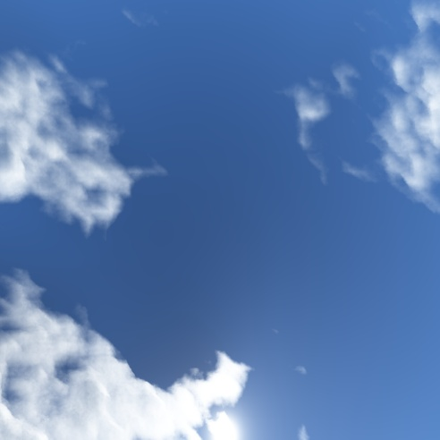
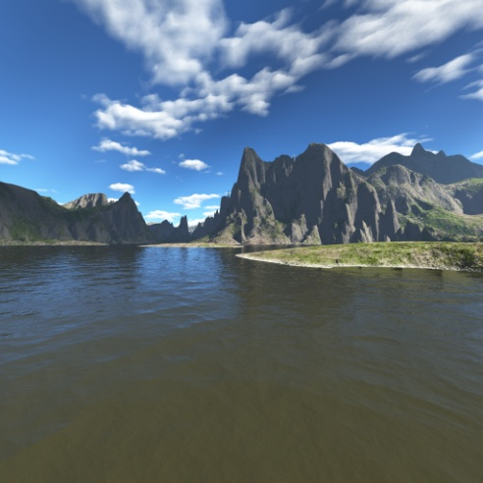
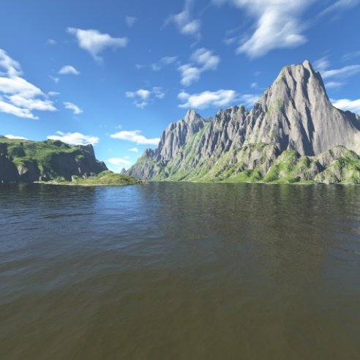
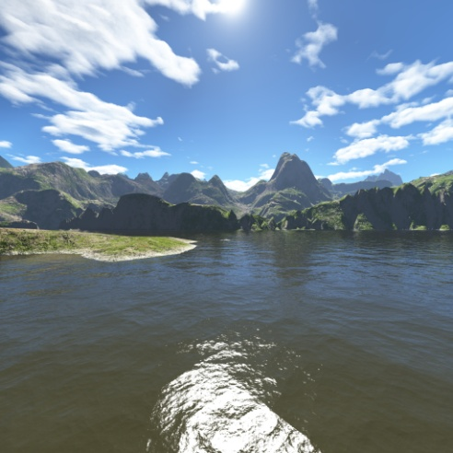
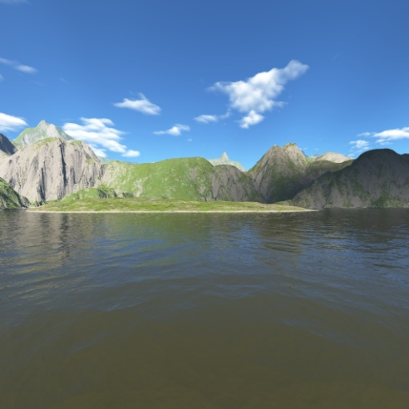
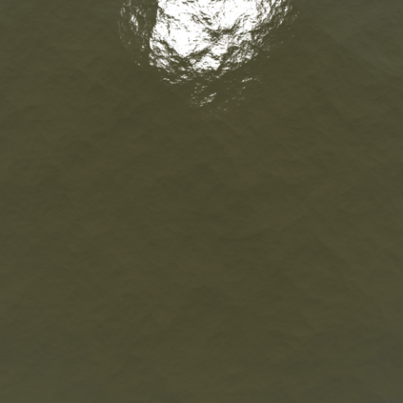

Slide 44
void Draw(int width, int height) override
{
glClearColor(0.5f, 0.5f, 0.5f, 1.0f);
glClear(GL_COLOR_BUFFER_BIT | GL_DEPTH_BUFFER_BIT);
glViewport(0, 0, width, height);
glEnable(GL_DEPTH_TEST);
m_program->SetProjectionMatrix(
glm::perspective(60.0 * std::numbers::pi / 180.0, static_cast<double>(width) / height, 0.1, 100.0));
m_program->SetViewMatrix(m_cameraMatrix);
glActiveTexture(GL_TEXTURE0);
glBindTexture(GL_TEXTURE_CUBE_MAP, m_cubeTexture);
m_program->SetEnvCubeTextureUnit(0);
m_program->Activate();
SceneRenderer renderer;
renderer.RenderScene(m_scene);
}
Notes:
Здесь показан основной цикл отрисовки сцены.
Сначала мы очищаем экран и буфер глубины, затем настраиваем область вывода и включаем тест глубины, чтобы корректно отображать объекты по расстоянию.
Далее задаётся матрица проекции — она определяет, как трёхмерная сцена будет отображаться на экране с учётом перспективы. Также передаётся матрица вида, которая задаёт положение и ориентацию камеры.
После этого мы активируем cubemap: выбираем текстурный юнит, привязываем кубическую текстуру и передаём её в шейдер.
Затем активируем шейдерную программу, в которую уже переданы все необходимые параметры.
И в конце вызываем рендеринг сцены.
Таким образом, здесь собирается весь pipeline: настройка камеры, передача текстур и запуск шейдера, который уже выполняет освещение и отражения на GPU.

Slide 45
Простейший рендеринг assimp-сцены
class SceneRenderer {
public:
struct VertexLayout
{
GLint position = 0;
GLint normal = 1;
};
SceneRenderer(VertexLayout layout = {})
: m_layout{ layout }
{ }
void RenderScene(const aiScene& scene) {
RenderNode(scene, *scene.mRootNode);
}
private:
VertexLayout m_layout;
};
Notes:
Здесь показан простой пример рендеринга сцены, загруженной с помощью библиотеки Assimp.
Assimp позволяет загружать модели из различных форматов и предоставляет удобную структуру данных — сцену, состоящую из узлов и мешей.
В этом классе мы задаём layout вершин — то есть, какие атрибуты используются, в данном случае позиция и нормаль.
Метод RenderScene — это точка входа, он начинает обход сцены с корневого узла.
Таким образом, мы не рендерим модель напрямую, а работаем с иерархией узлов, которую предоставляет Assimp.

Slide 46
class SceneRenderer {
private:
void RenderNode(const aiScene& scene, const aiNode& node) {
for (unsigned int i = 0; i < node.mNumMeshes; ++i) {
unsigned int meshIndex = node.mMeshes[i];
const aiMesh* mesh = scene.mMeshes[meshIndex];
RenderMesh(*mesh);
}
for (unsigned int i = 0; i < node.mNumChildren; ++i)
RenderNode(scene, *node.mChildren[i]);
}
void RenderMesh(const aiMesh& mesh) {
glBegin(GL_TRIANGLES);
for (unsigned faceIndex = 0; faceIndex < mesh.mNumFaces; ++faceIndex) {
const aiFace& face = mesh.mFaces[faceIndex];
for (unsigned int i = 0; i < face.mNumIndices; ++i) {
unsigned int vertexIndex = face.mIndices[i];
const aiVector3D& vertex = mesh.mVertices[vertexIndex];
const aiVector3D& normal = mesh.mNormals[vertexIndex];
glVertexAttrib3f(m_layout.normal, normal.x, normal.y, normal.z);
glVertex4f(vertex.x, vertex.y, vertex.z, 1.0f);
}
}
glEnd();
}
};
Notes:
Здесь показано, как именно происходит обход сцены и отрисовка геометрии.
Функция RenderNode обрабатывает один узел: сначала рендерит все меши, которые к нему привязаны, а затем рекурсивно вызывает себя для всех дочерних узлов.
Таким образом, мы обходим всё дерево сцены.
В функции RenderMesh происходит непосредственная отрисовка. Мы проходим по всем треугольникам меша, извлекаем вершины и нормали и передаём их в OpenGL.
Обратите внимание, что здесь используется упрощённый стиль с glBegin/glEnd — это сделано для наглядности, чтобы сосредоточиться на идее, а не на деталях современного OpenGL.
В результате этот код позволяет отрисовать загруженную модель и использовать её вместе с нашими шейдерами для освещения и отражений.

Slide 47
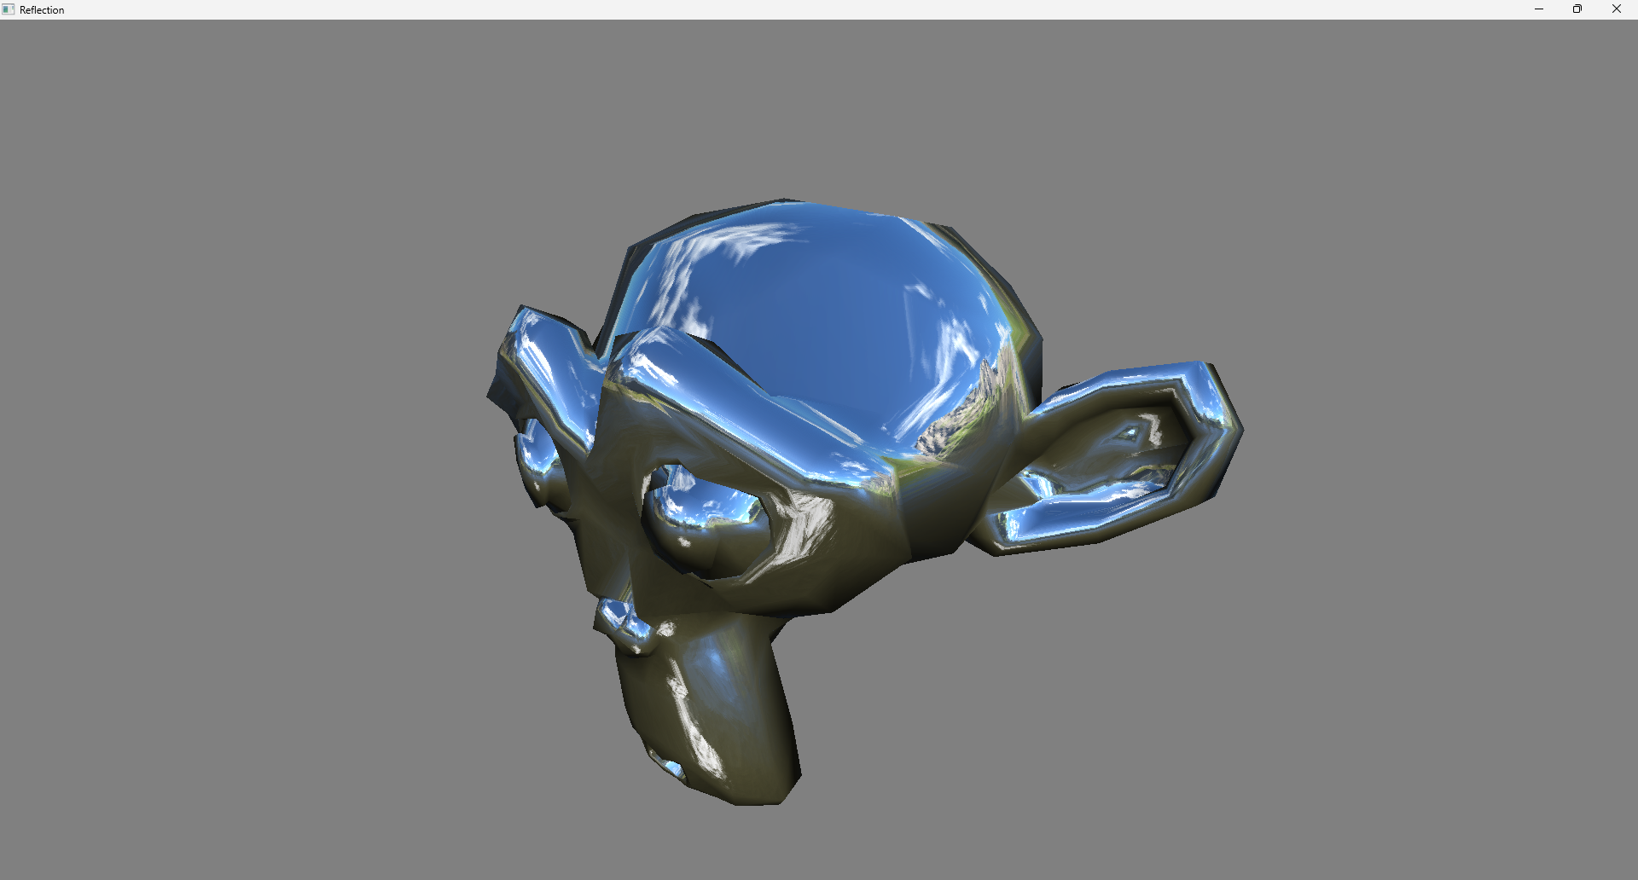
Результат

Slide 48
Итоги
Вы научились:
Писать вершинные и фрагментные шейдеры
Реализовывать освещение (Ламберт и Фонг)
Передавать данные между шейдерами
Использовать normal mapping для детализации
Реализовывать отражения с помощью cubemap
Ключевая идея:
Шейдеры = полный контроль над визуализацией
Куда двигаться дальше:
PBR (физически корректное освещение)
Тени (shadow mapping)
Отложенный рендеринг (deferred rendering)
Notes:
Давайте подведём итог.
В этой лекции мы прошли полный путь от простейшего шейдера до достаточно продвинутых техник, которые используются в реальной графике.
Вы увидели, как работают вершинные и фрагментные шейдеры, как между ними передаются данные, и как на их основе строится освещение.
Мы реализовали диффузную и зеркальную составляющие, а затем добавили более сложные эффекты — такие как normal mapping, который позволяет создавать иллюзию геометрии, и отражения с помощью cubemap.
Самое важное, что стоит вынести из этой лекции — шейдеры дают вам полный контроль над тем, как выглядит изображение.
И это только начало. Дальше в компьютерной графике используются ещё более продвинутые техники — физически корректное освещение, тени, отложенный рендеринг.
Но база, которую вы сегодня получили, — это фундамент для понимания всех этих методов.

Slide 49
Ссылки
Tangent space

